Slide 1

Pygrange Un explorador de órbitas alrededor de los puntos de Lagrange colineales
Alondra Cortés Avelar
Brendan de la Oliva Yanguas
Emanuel Angelo Cárdenas Ojose
Jordi González de Regàs

Slide 2
Índice
Introducción
Continuación de órbitas periódicas
Estabilidad
Especificación del software
Esquemas temporales
Arquitectura funcional
Interfaz de usuario
Resultados
Conclusiones

Slide 3
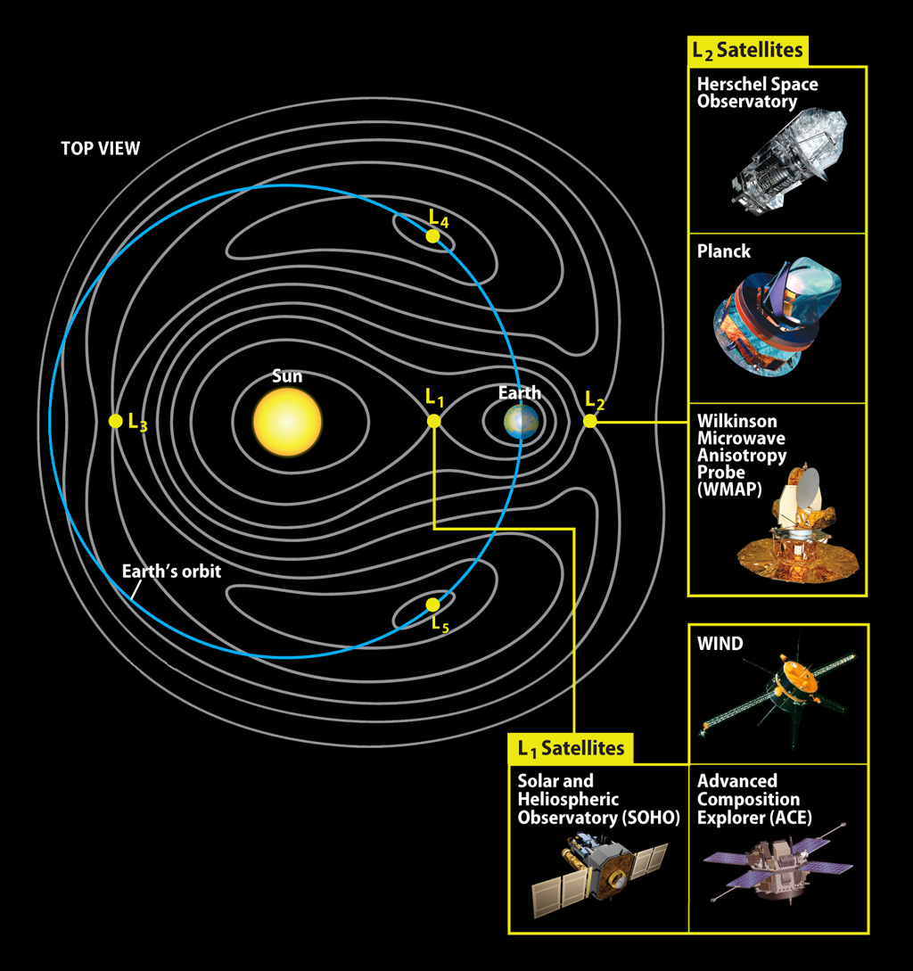
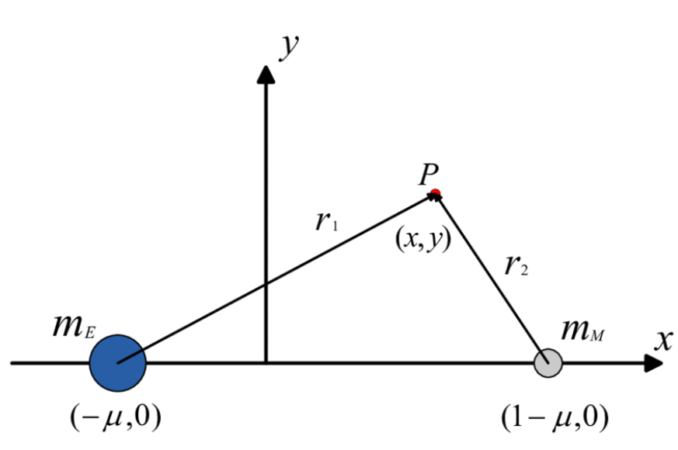
1. Introducción
Fuente: S. Hosseini
Notes:
Masa del tercer cuerpo negligible respecto los primarios.
$μ=\frac{m_{2}}{m_{1}+m_{2}}$ (mu=masa reducida)
Órbitas circulares.
Primarios en el plano XY.
Adimensionalización de masas, tiempos, y distancias.
Puntos de Lagrange: Puntos fijos del problema de los 3 cuerpos. Es decir, permanecen quietos respecto a los primarios.
Hay 5: 3 colineales (están en la línea que une los primarios (por ejemplo el sol y la tierra o la tierra y la luna)). 2 triangulares, forman un triángulo equilátero con los primarios.
Los puntos colineales son INESTABLES. Son tipo silla x silla x centro. Por tanto, a la larga, cualquier cuerpo orbitando a su alrededor tiende a alejarse y dejar de orbitar.
APLICACIONES:
Muchas misiones orbitan alrededor de L1 y L2, especialmente del sistema Sol-Tierra.
SOHO, Herschel, Planck, WIND, JWST…
ÓRBITAS DE LYAPUNOV:
Son un tipo especial de órbita alrededor de los puntos de Lagrange colineales que se caracteriza por ser plana (plano XY).
El objetivo del proyecto es construir una herramienta fácil de utilizar que permita al usuario generar y guardar familias de estas órbitas, visualizarlas y estudiar su estabilidad.
Esto podría usarse como primer paso en diseño de misión para seleccionar una órbita de aparcamiento de manera preliminar.

Slide 4
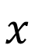
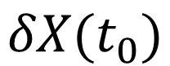
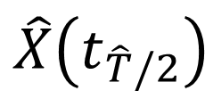
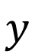
$$y$$
$$\hat{X}\left(t_{\hat{T}/2}\right)$$
$$x$$
$$δX(t_{0})$$

Slide 5
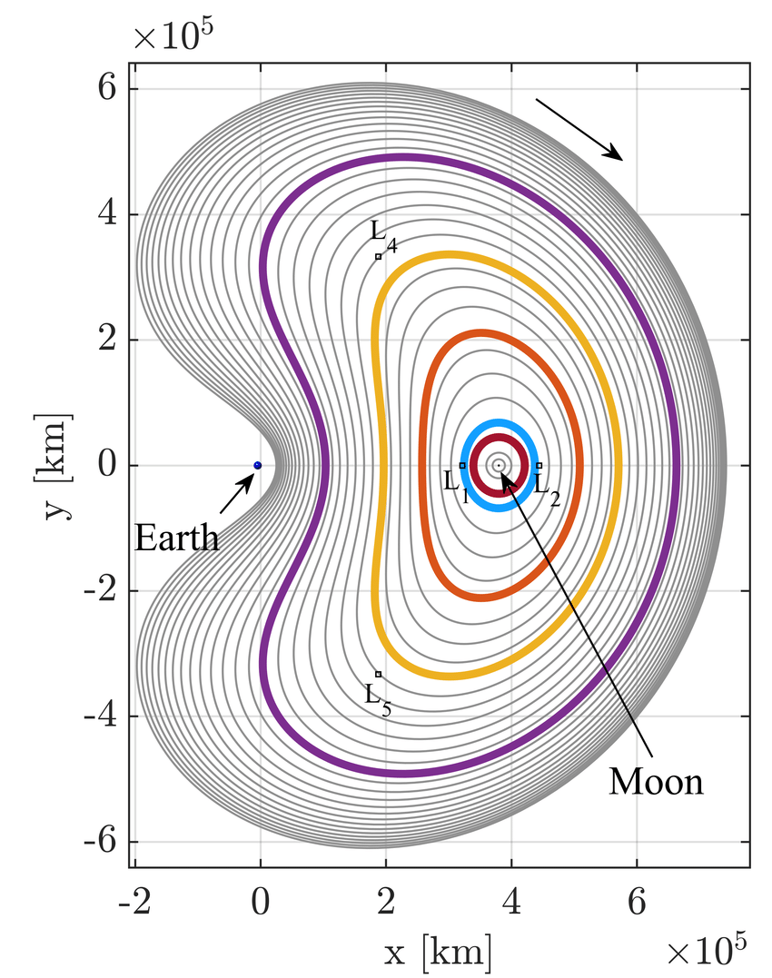
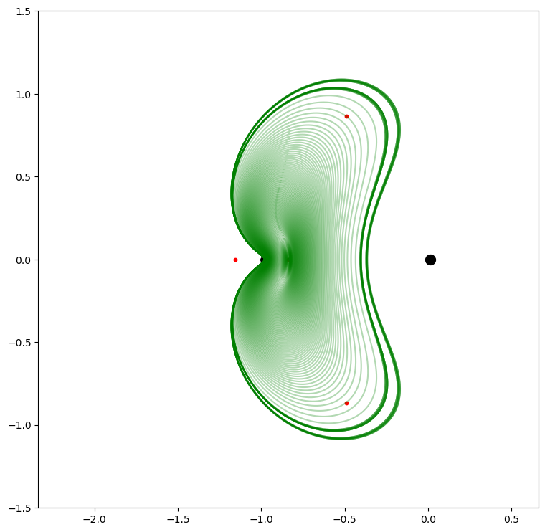
2. Continuación de órbitas periódicas
Notes:
Aplicar iterativamente single shooting y perturbar la CI encontrada.
Permite encontrar familias de órbitas periódicas.
Escogemos perturbar en $x_{0}$.
También se puede perturbar en la energía.
Tiene límites: bifurcaciones con órbitas Halo…

Slide 6
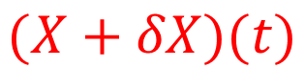
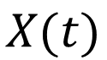
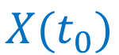
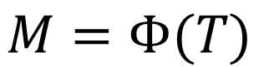
3. Estabilidad
$$(X+δX)(t)$$
$$M=Φ(T)$$
$$X(t)$$
$$X(t_{0})$$

Slide 7
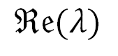
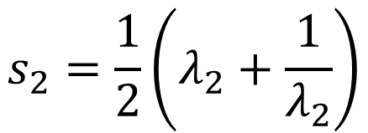

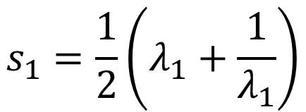
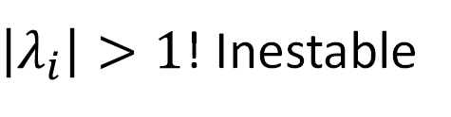
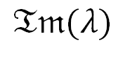
3. Estabilidad
$$𝔗𝔪(λ)$$
$$s_{1}=\frac{1}{2}\left(λ_{1}+\frac{1}{λ_{1}}\right)$$
$\left|λ_{i}\right|>1$! Inestable
$$s_{2}=\frac{1}{2}\left(λ_{2}+\frac{1}{λ_{2}}\right)$$
$$1$$
$$ℜ𝔢(λ)$$

Slide 8

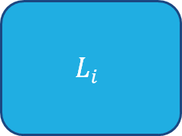
4. Especificación de software
Inputs
Outputs
$$μ$$
CIs familia Lyapunov
$$L_{i}$$
Plot familia Lyapunov
Temporal Scheme
Plots estabilidad
Notes:
- Explorador de órbitas de Lyapunov alrededor de puntos colineales.
- Capacidad de generar condiciones iniciales de órbitas periódicas.
- Posibilidad de cambiar el valor de $μ$.
- Posibilidad de seleccionar el punto de Lagrange.
- Posibilidad de utilizar diferentes esquemas numéricos (temporal scheme).
- Guardar y recuperar condiciones iniciales (CIs) guardadas en archivos.
Analizar la estabilidad de las órbitas.
OUTPUTS:
Condiciones iniciales de la familia de Lyapunov. (se pueden guardar en un archivo).
Plot familia de Lyapunov y estabilidad.

Slide 9
5. Esquemas temporales
RK4
Embedded RK
GBS
Fehlberg
Dormand
and Prince
RKp(q)
q = p + 1
RKq(p)

Slide 10
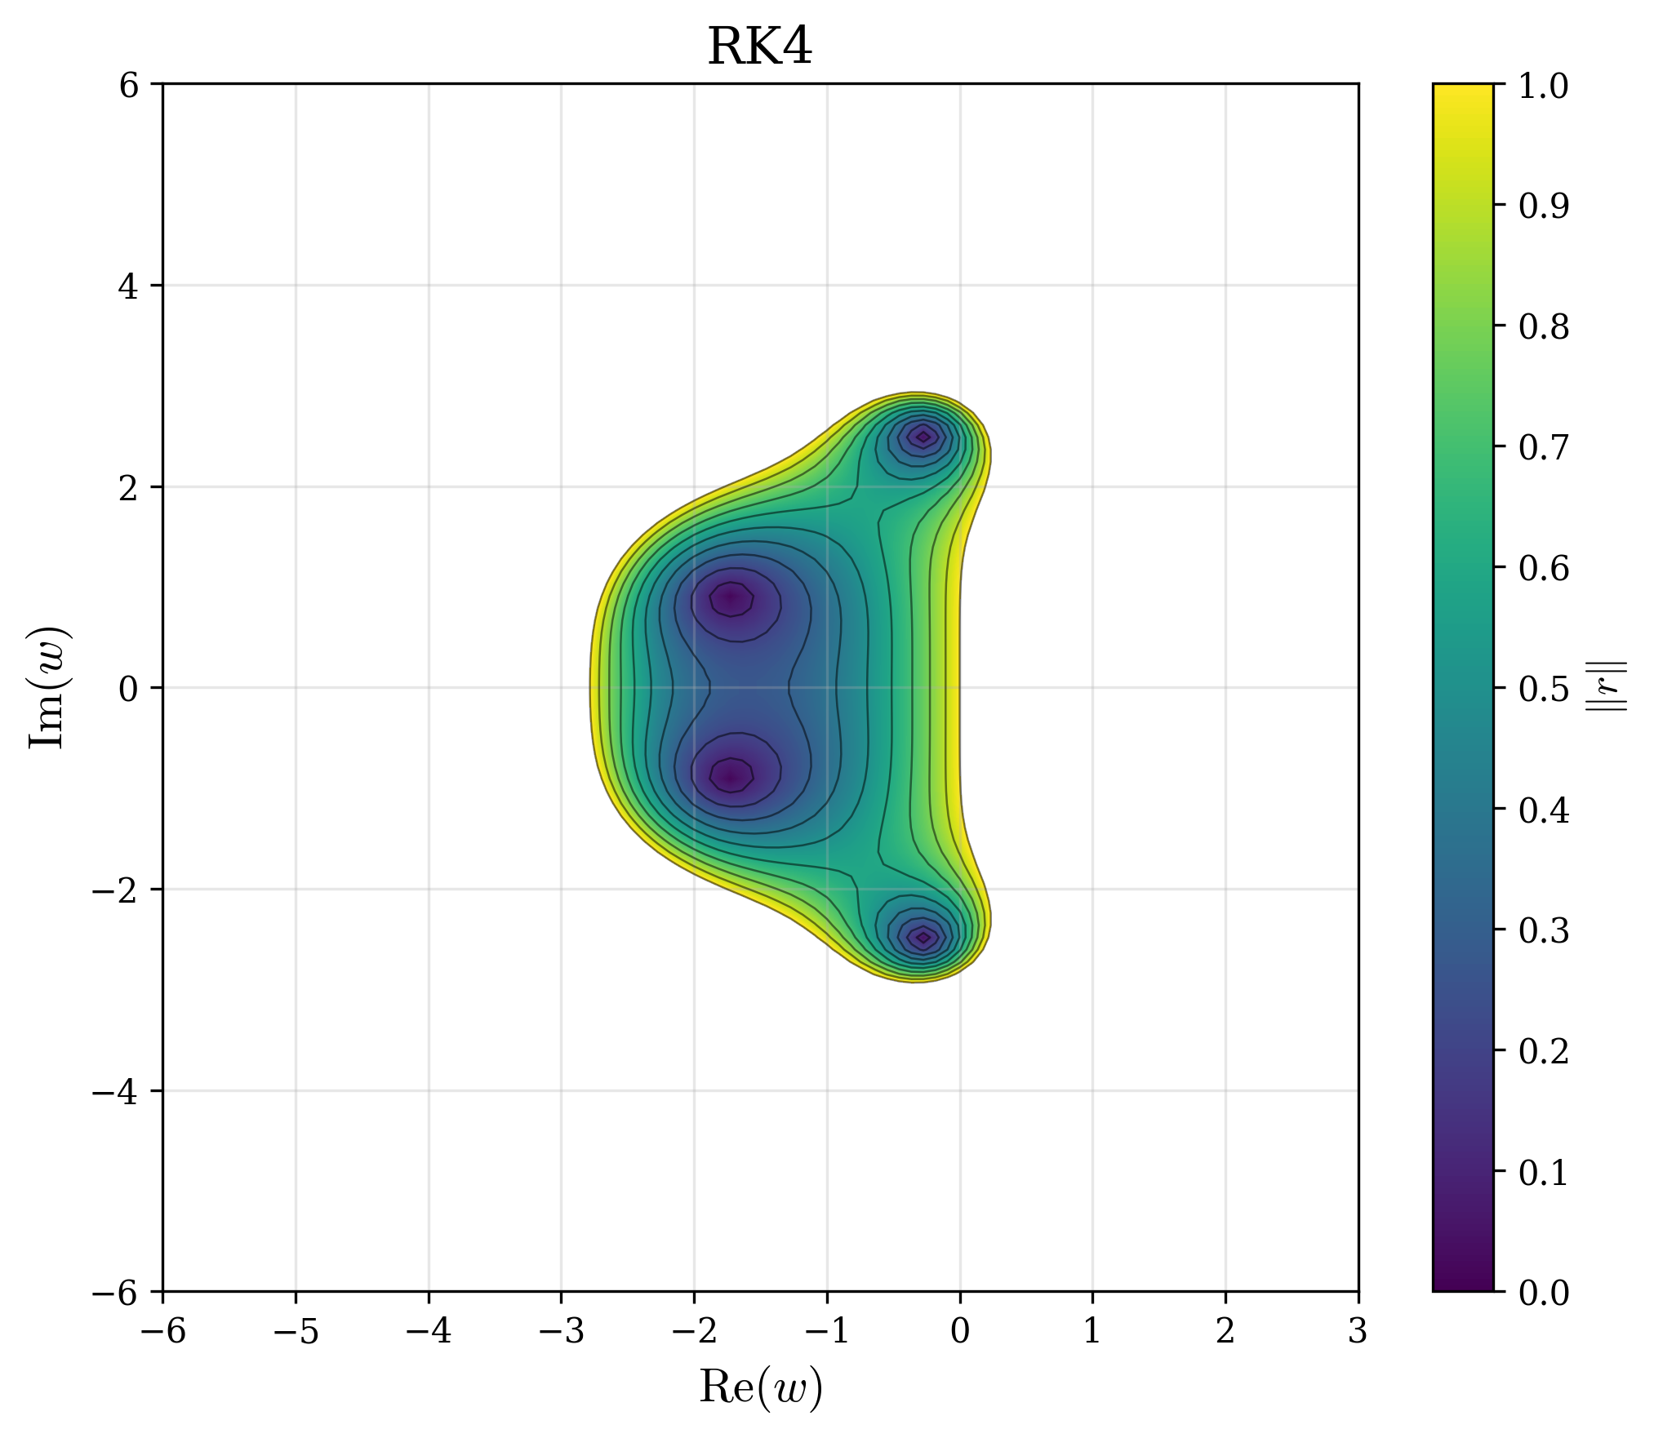
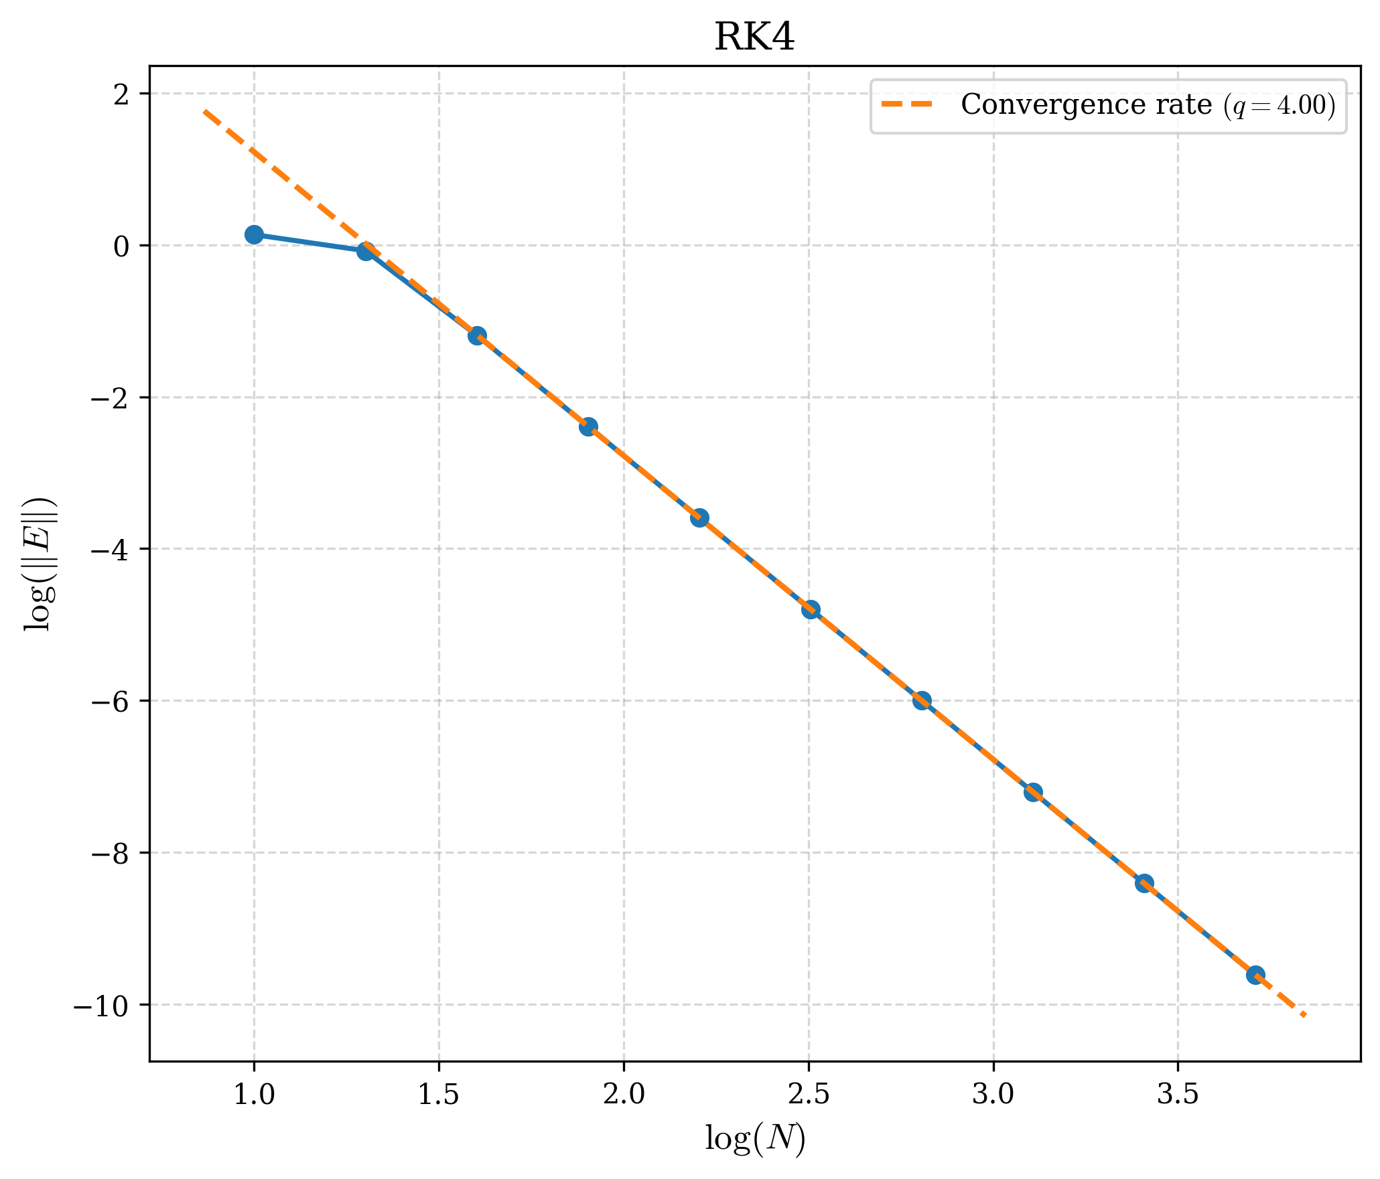
5. Esquemas temporales – RK4

Slide 11
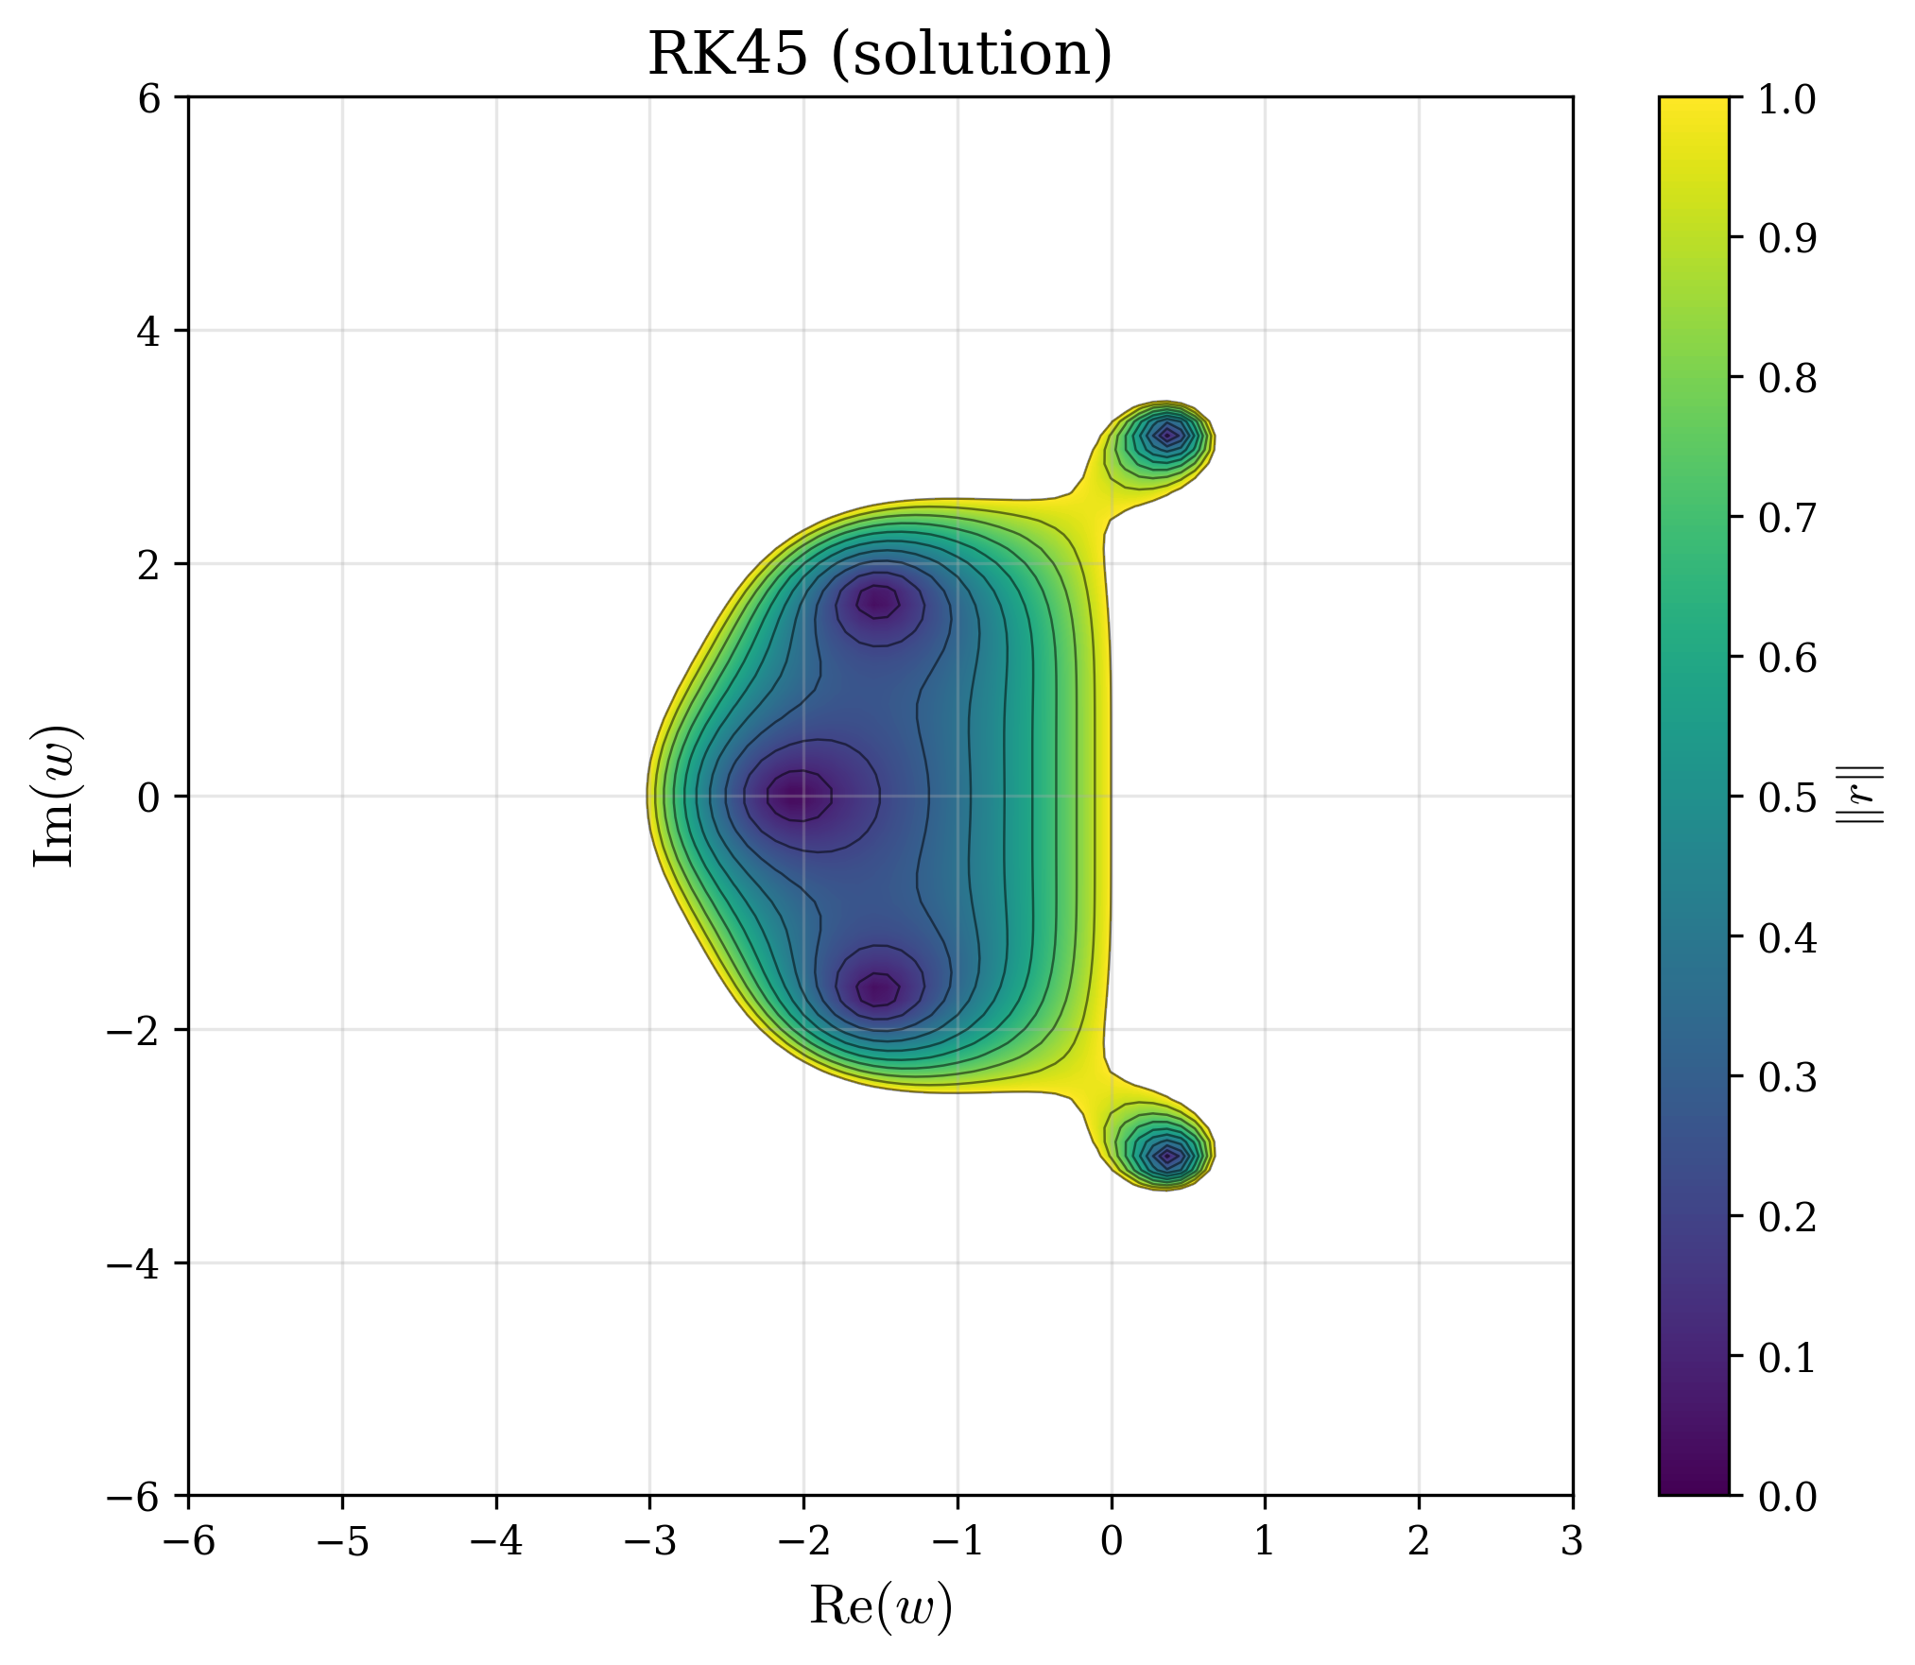
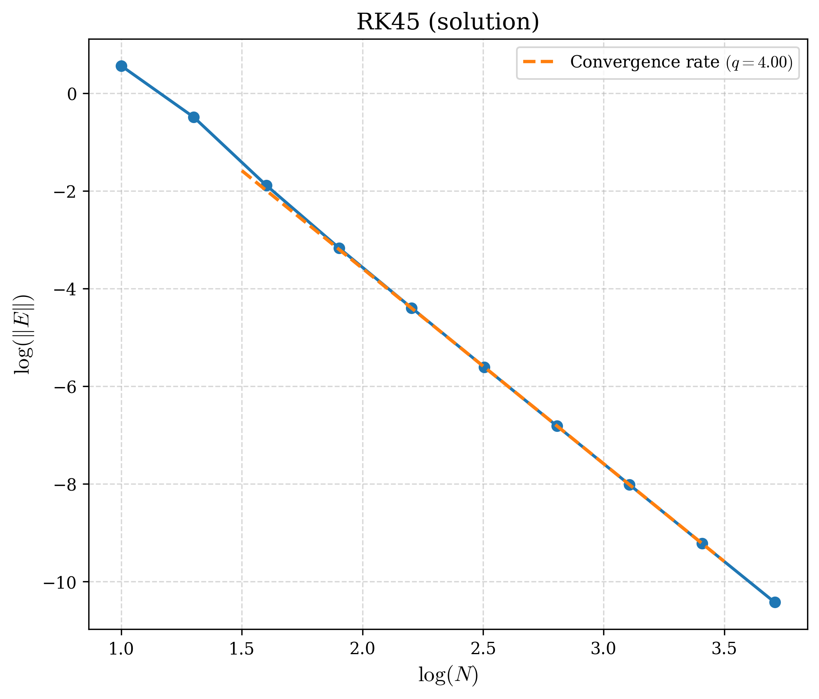
5. Esquemas temporales – RK4(5)

Slide 12
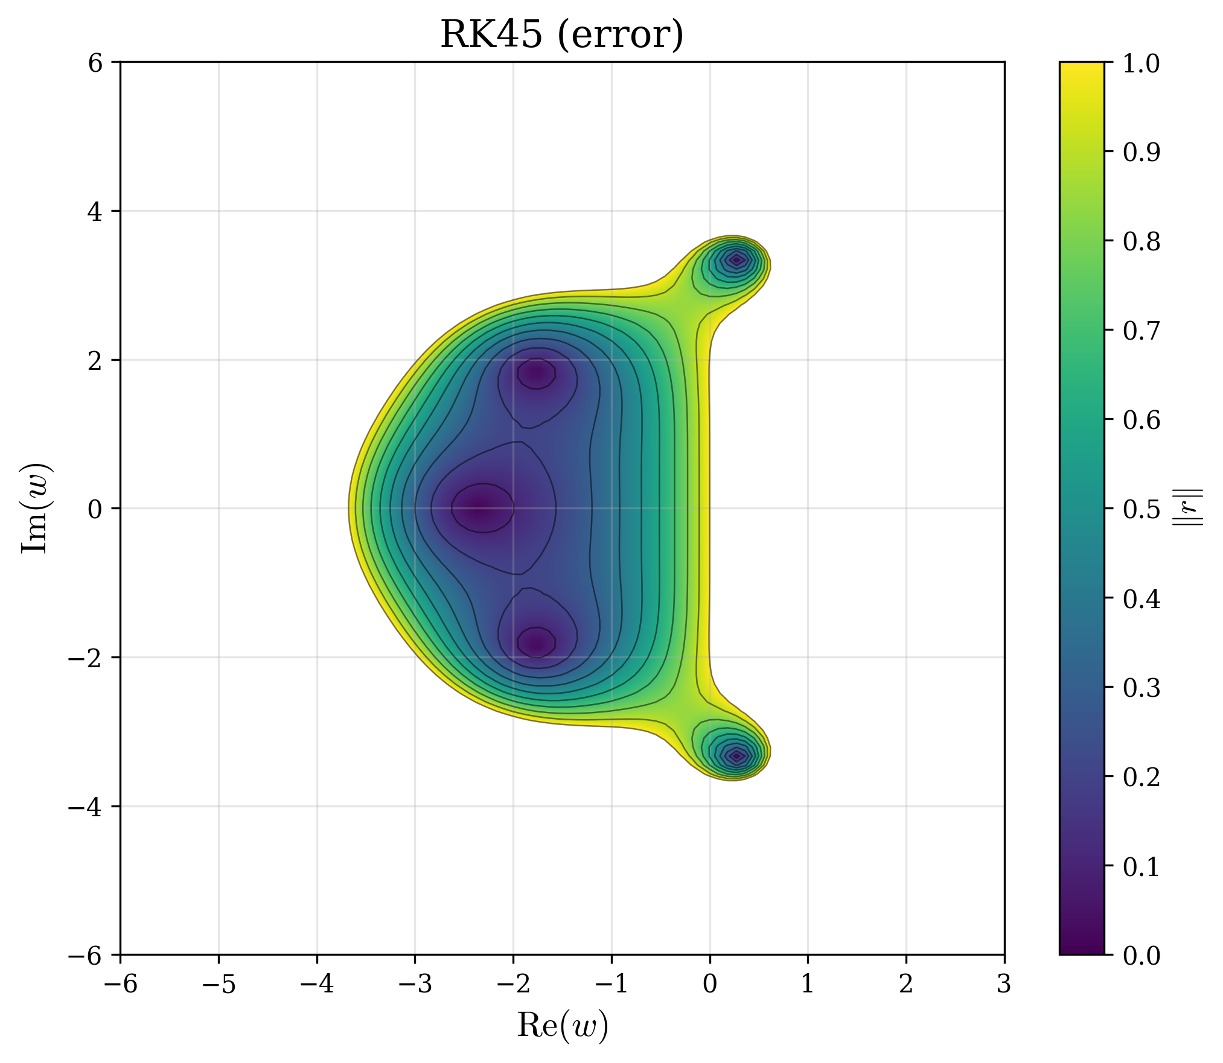
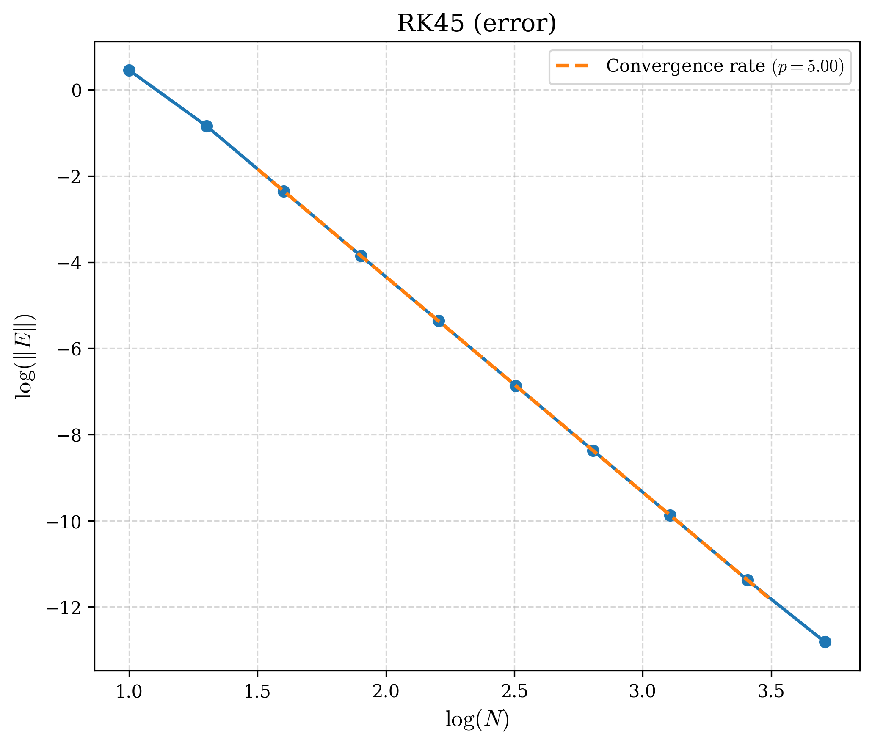
5. Esquemas temporales – RK4(5)

Slide 13
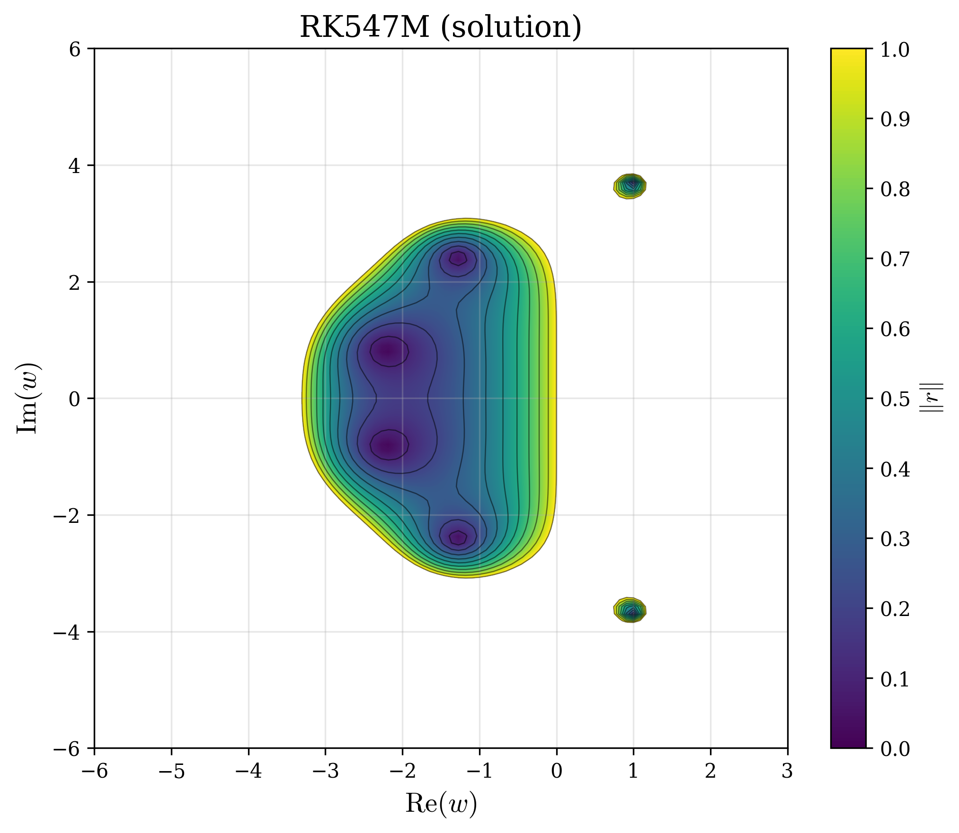
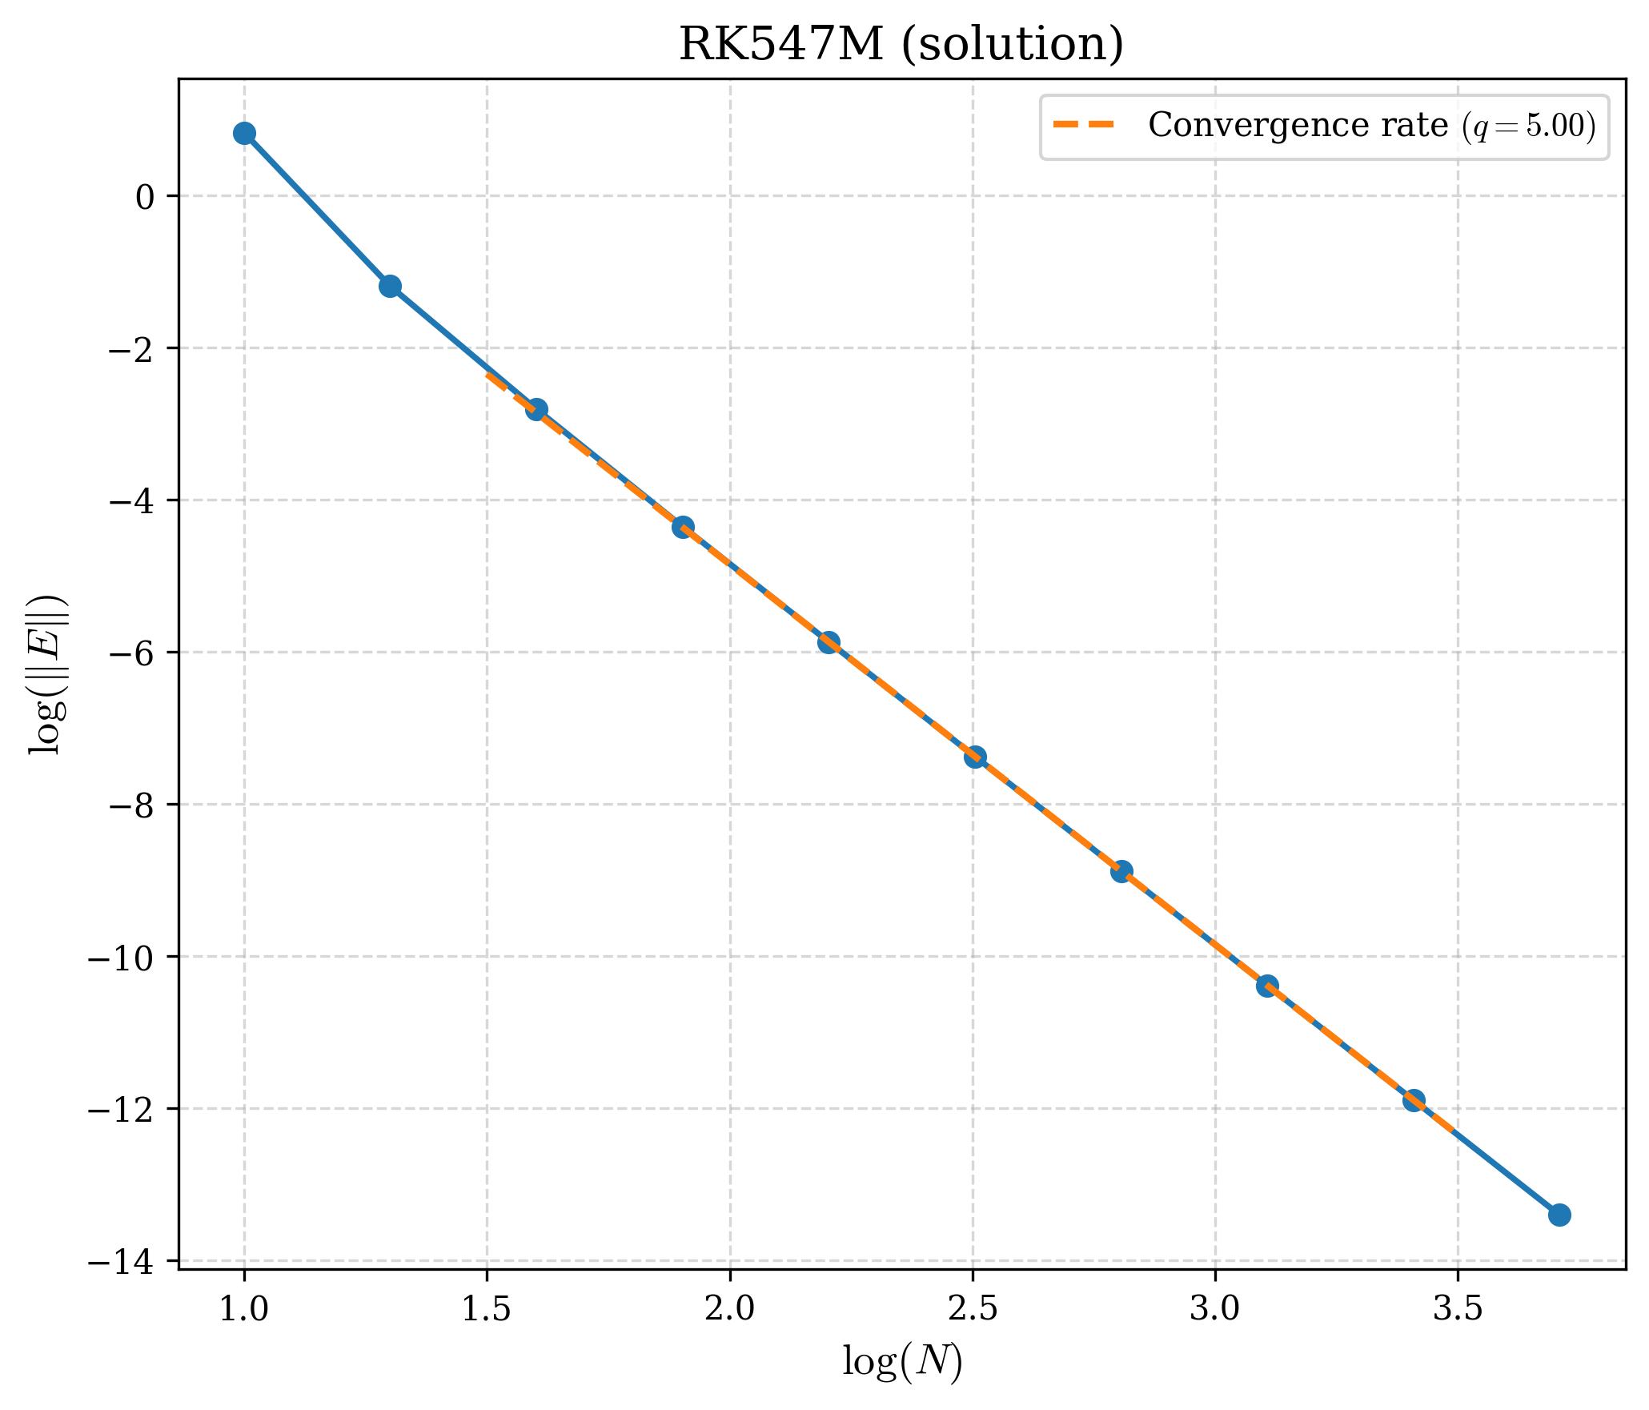
5. Esquemas temporales – RK5(4)7M

Slide 14
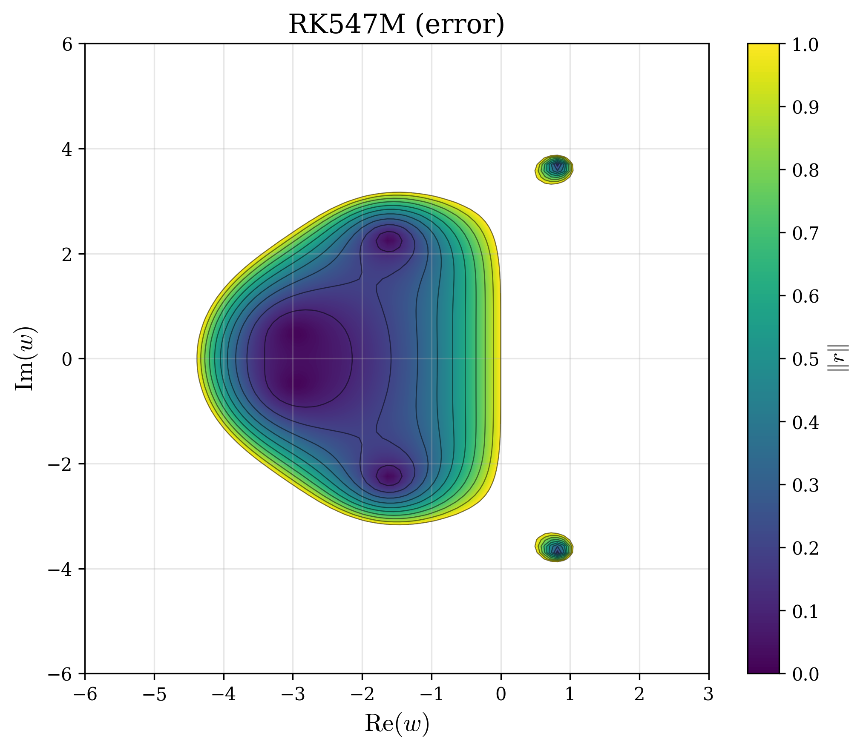
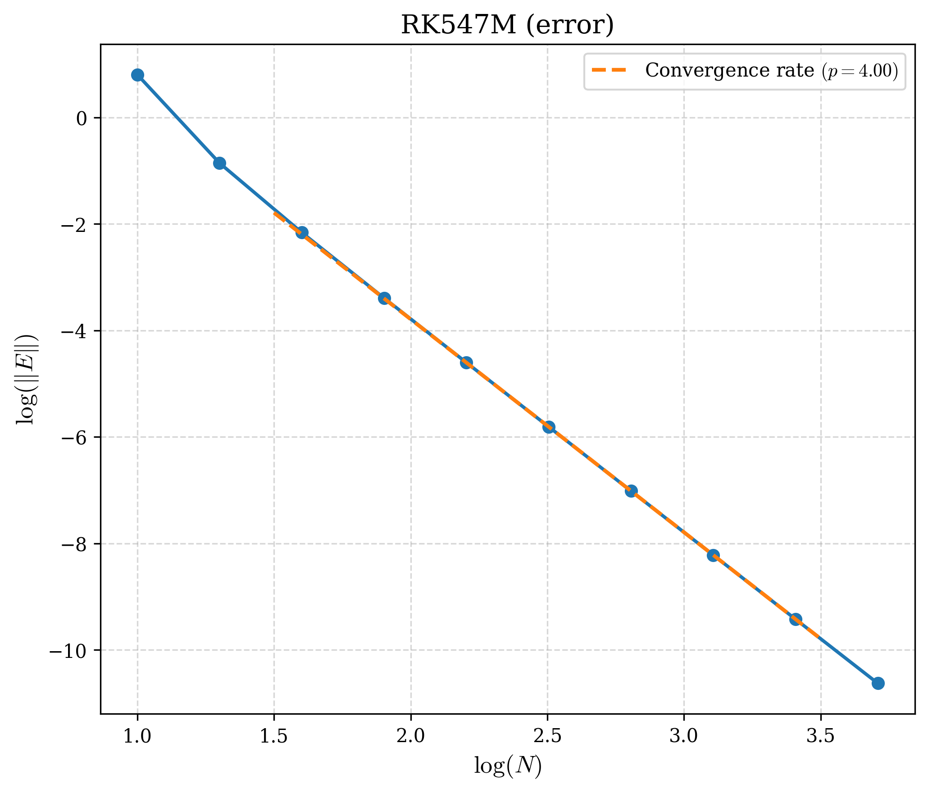
5. Esquemas temporales – RK5(4)7M

Slide 15
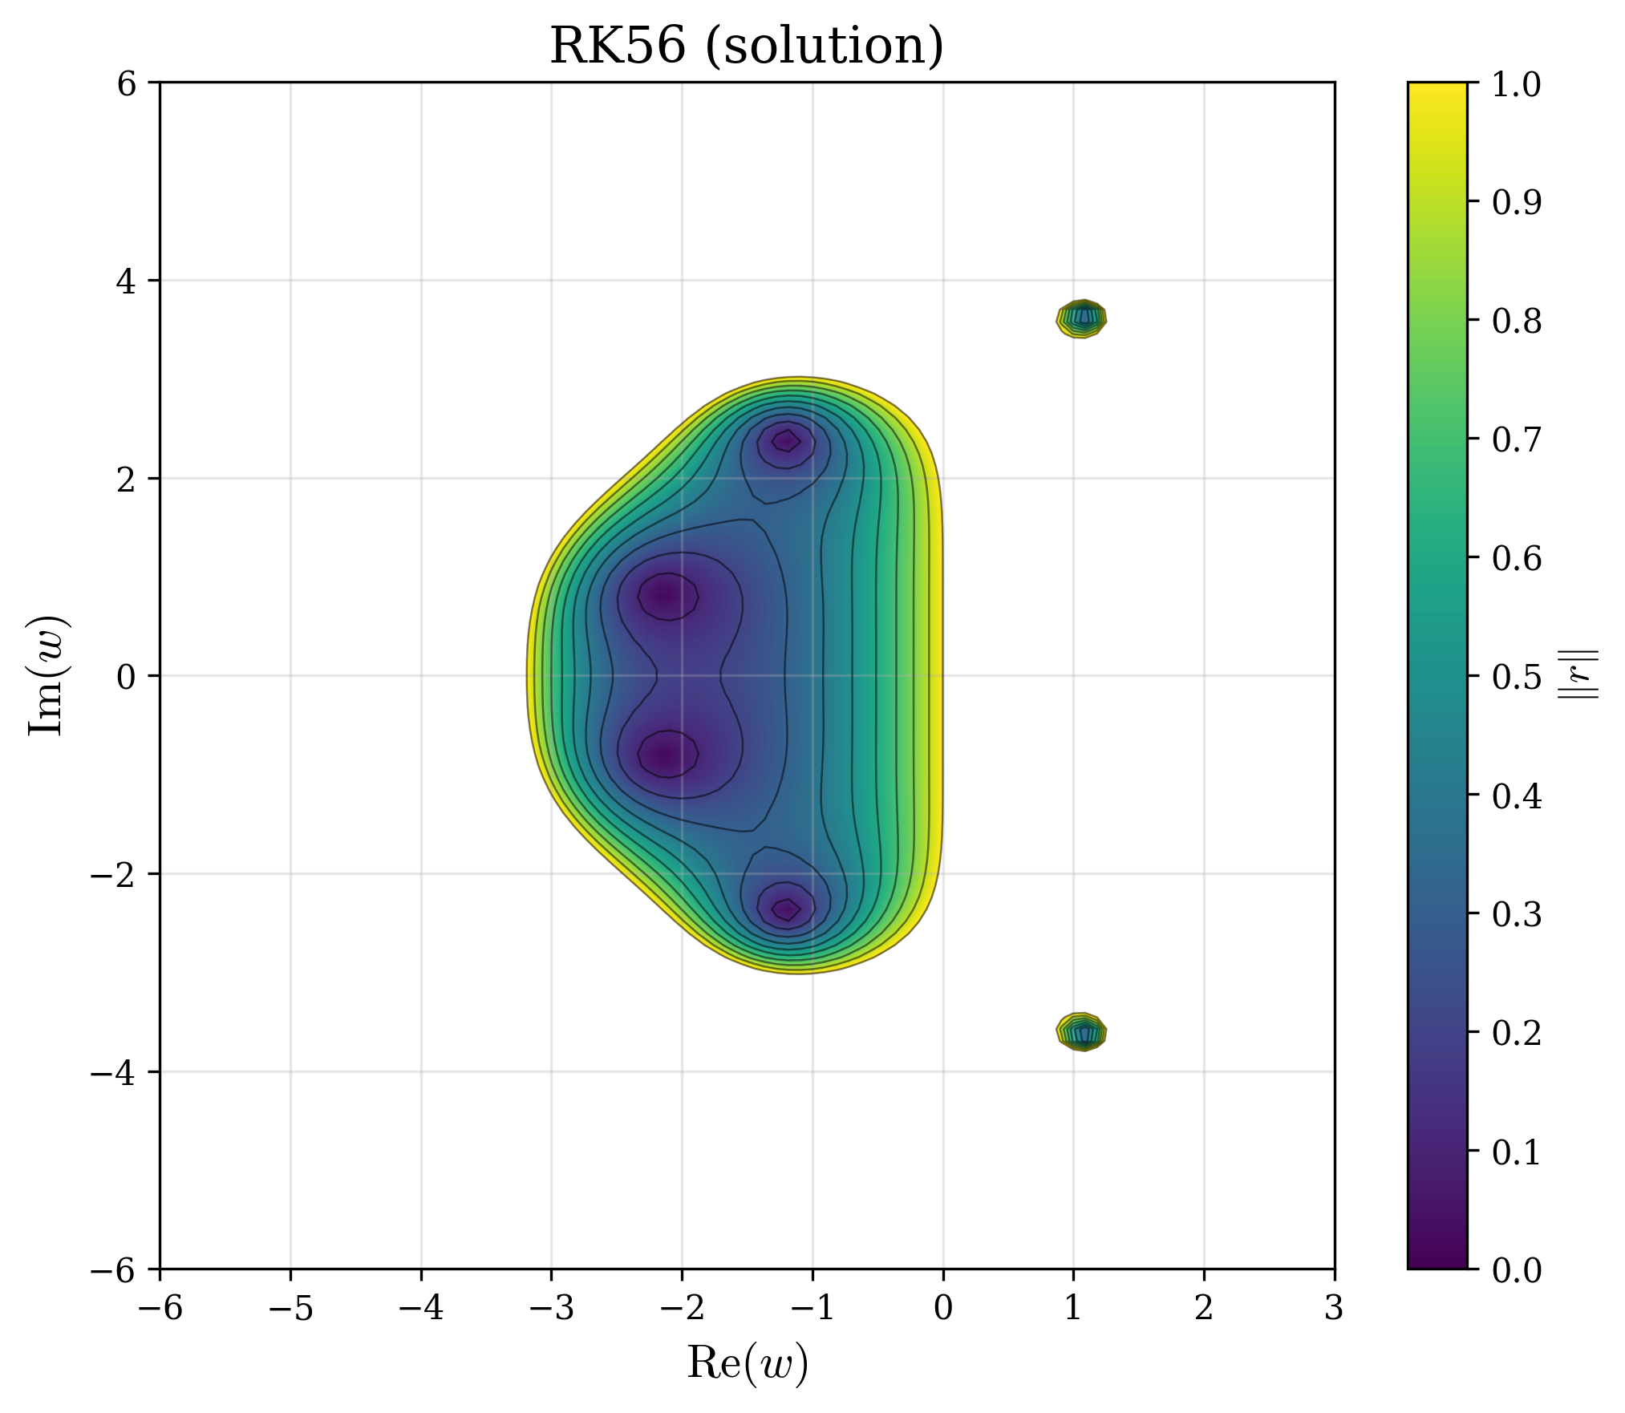
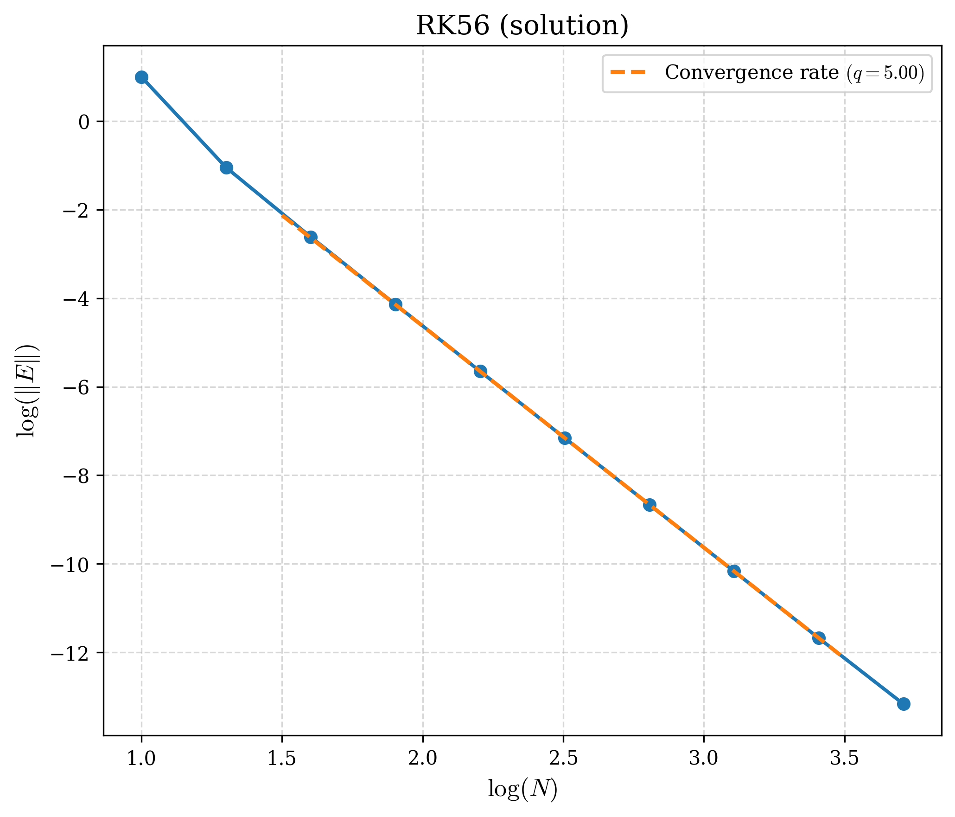
5. Esquemas temporales – RK5(6)

Slide 16
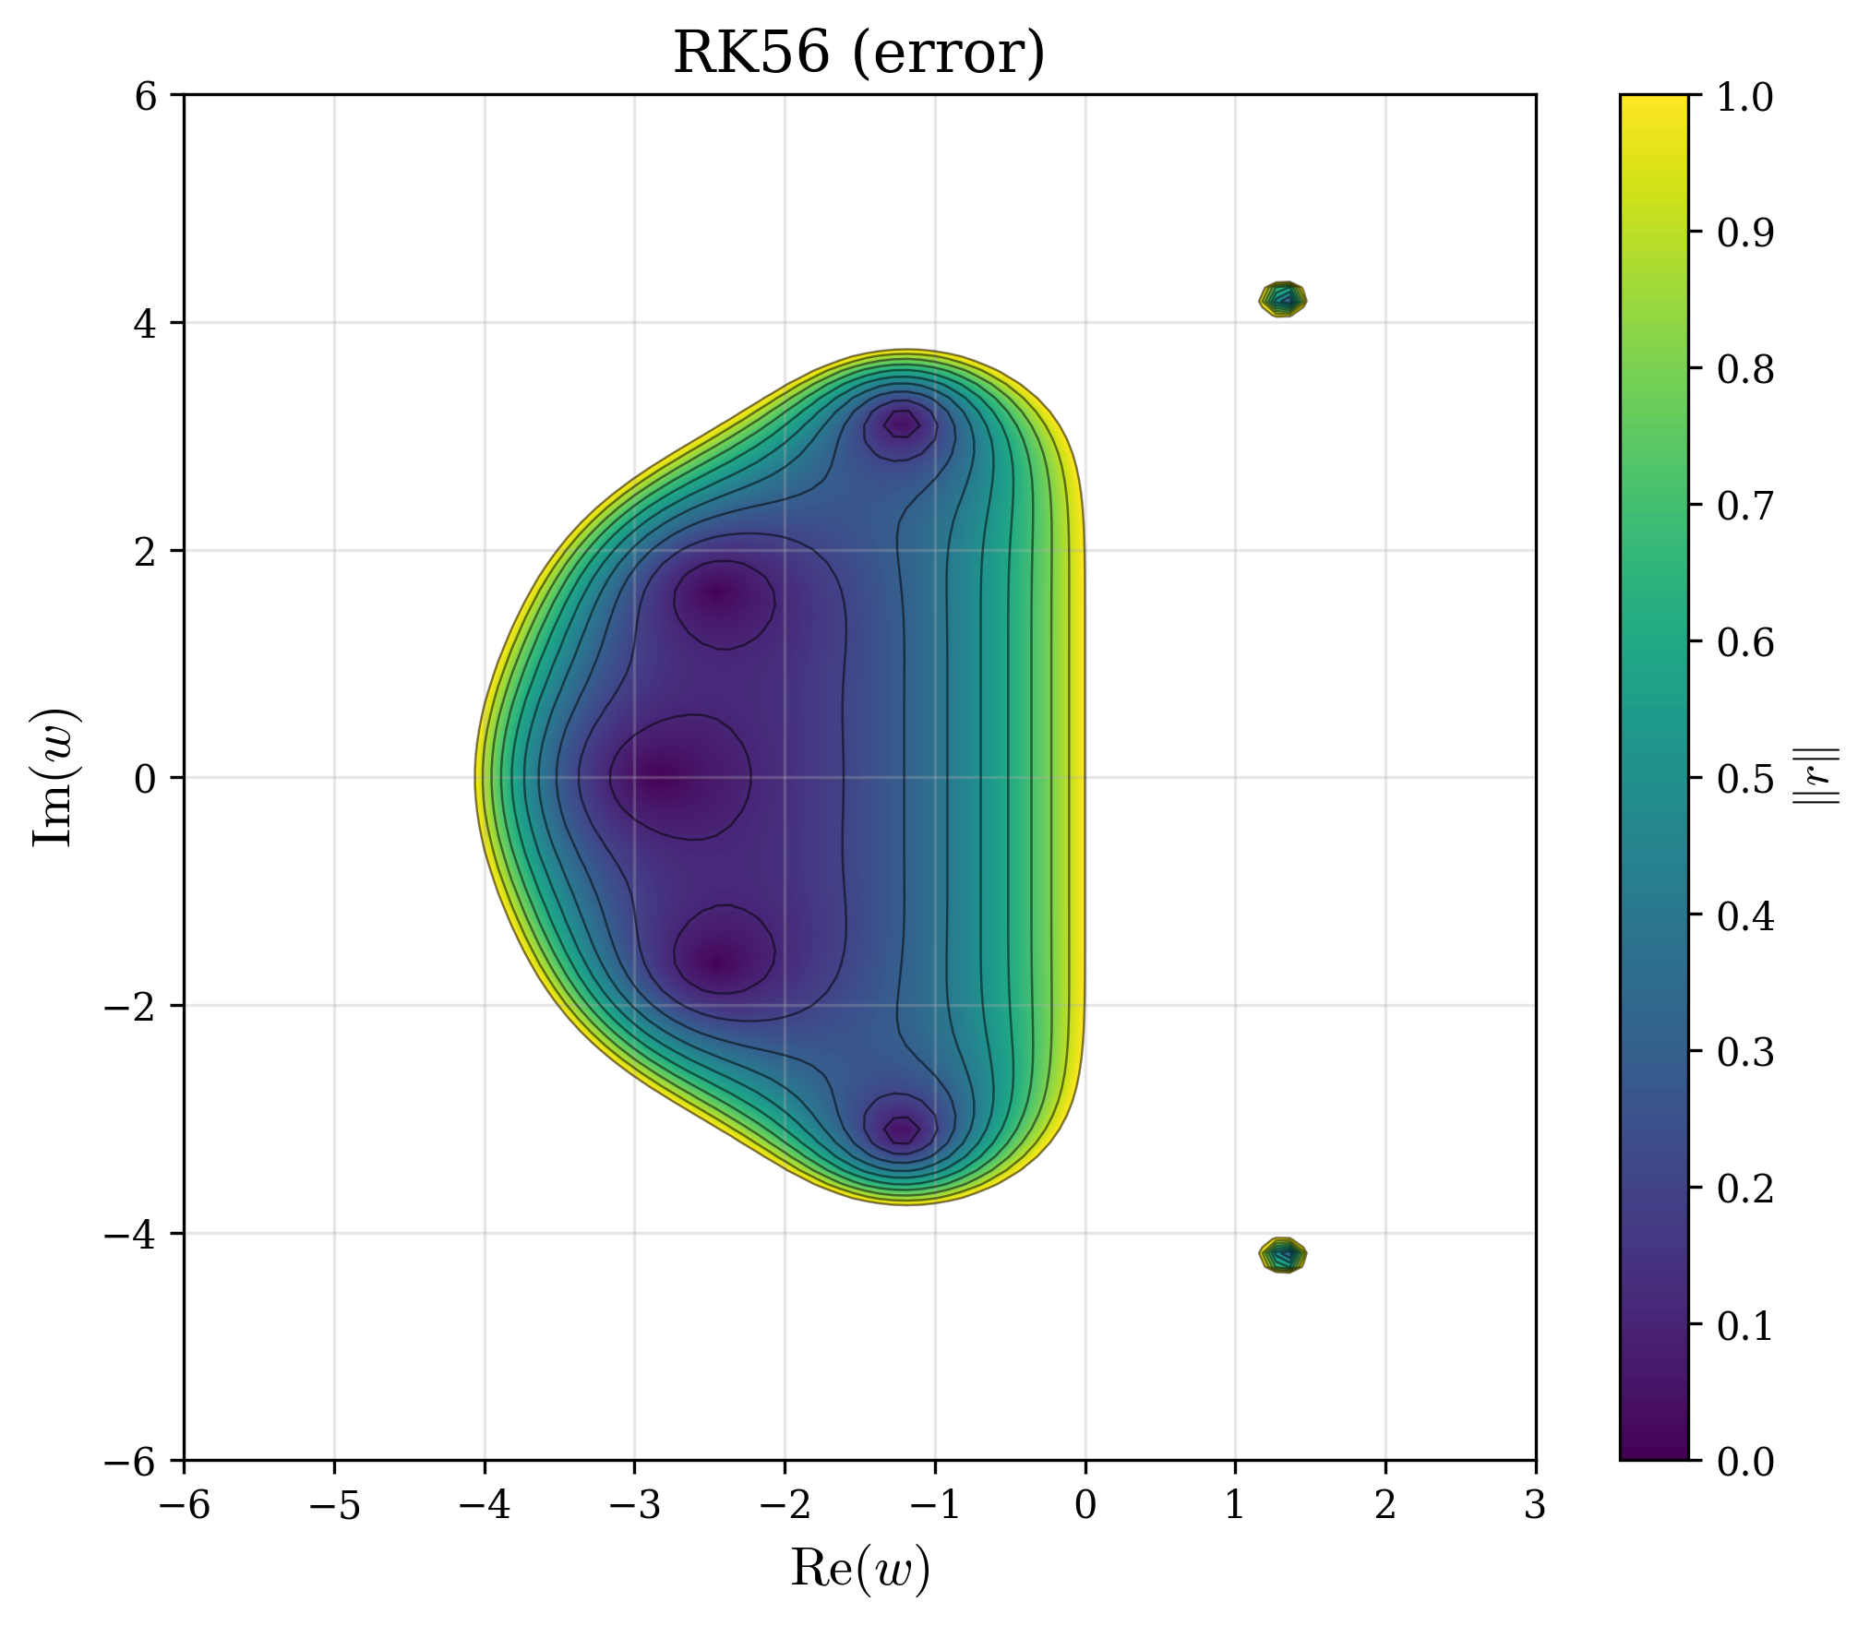
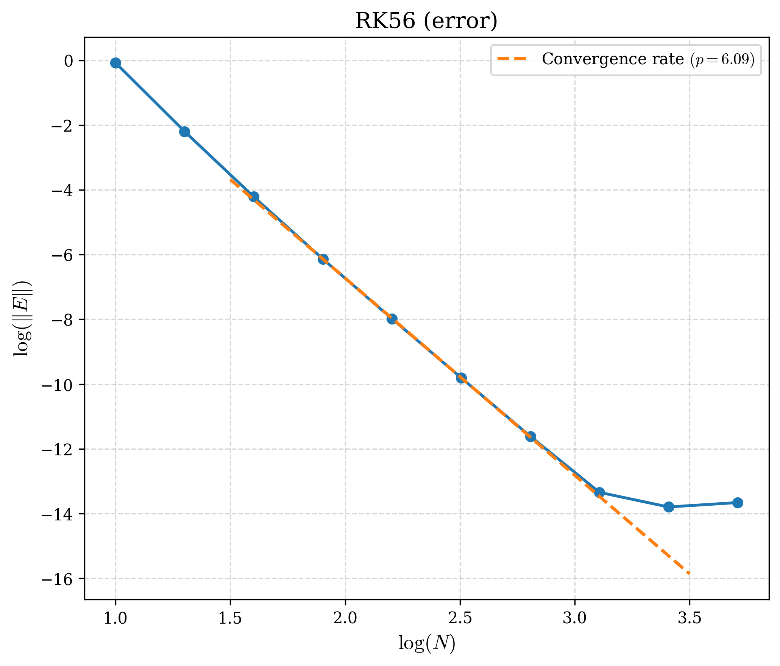
5. Esquemas temporales – RK5(6)

Slide 17
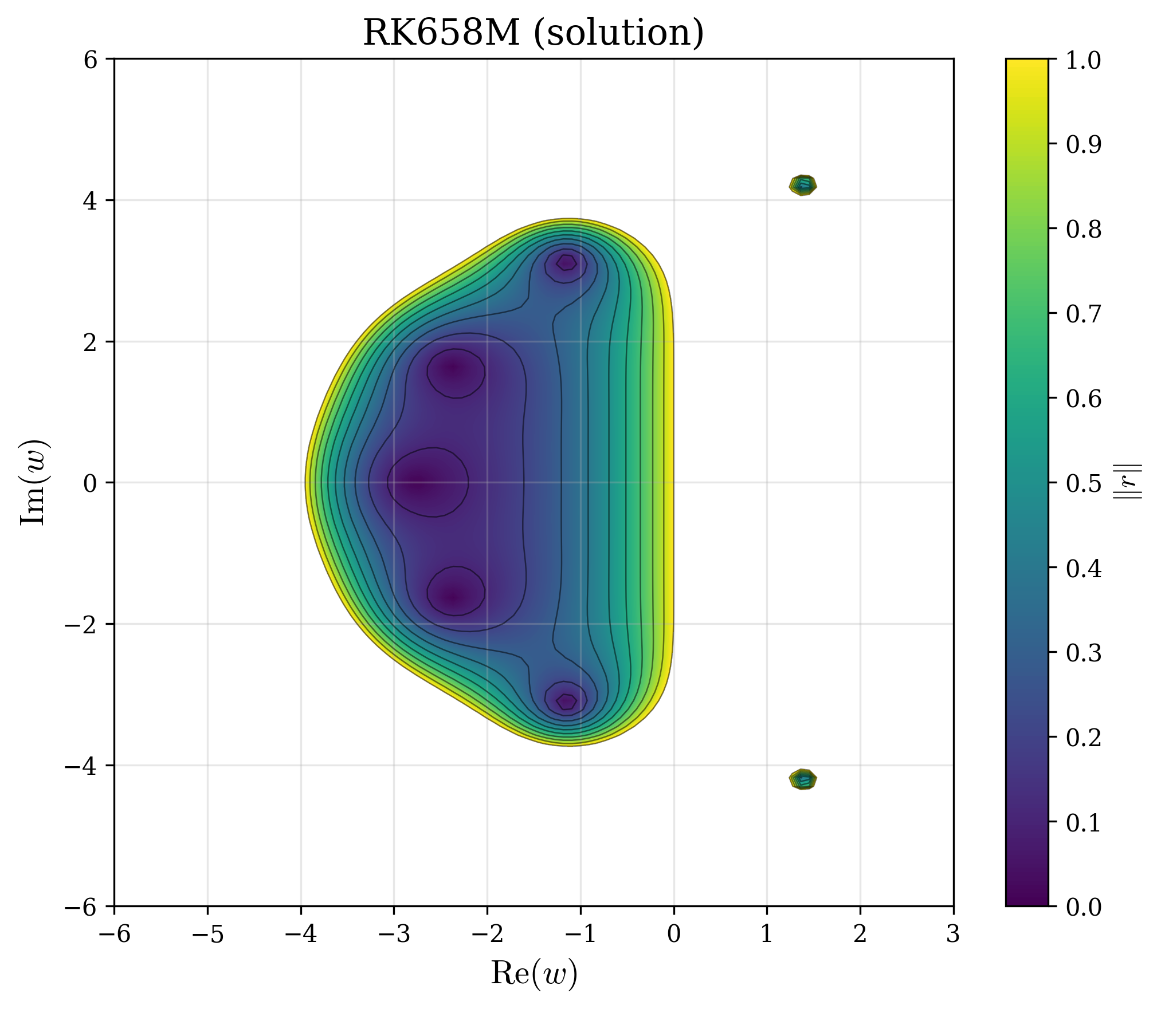
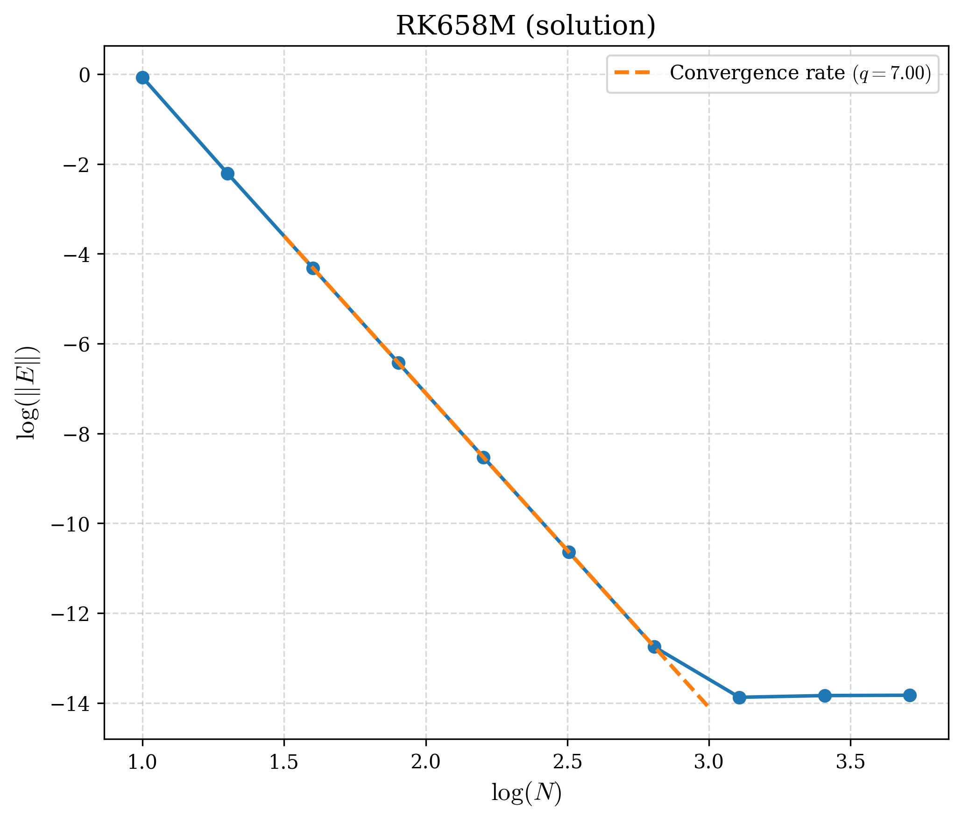
5. Esquemas temporales – RK6(5)8M

Slide 18
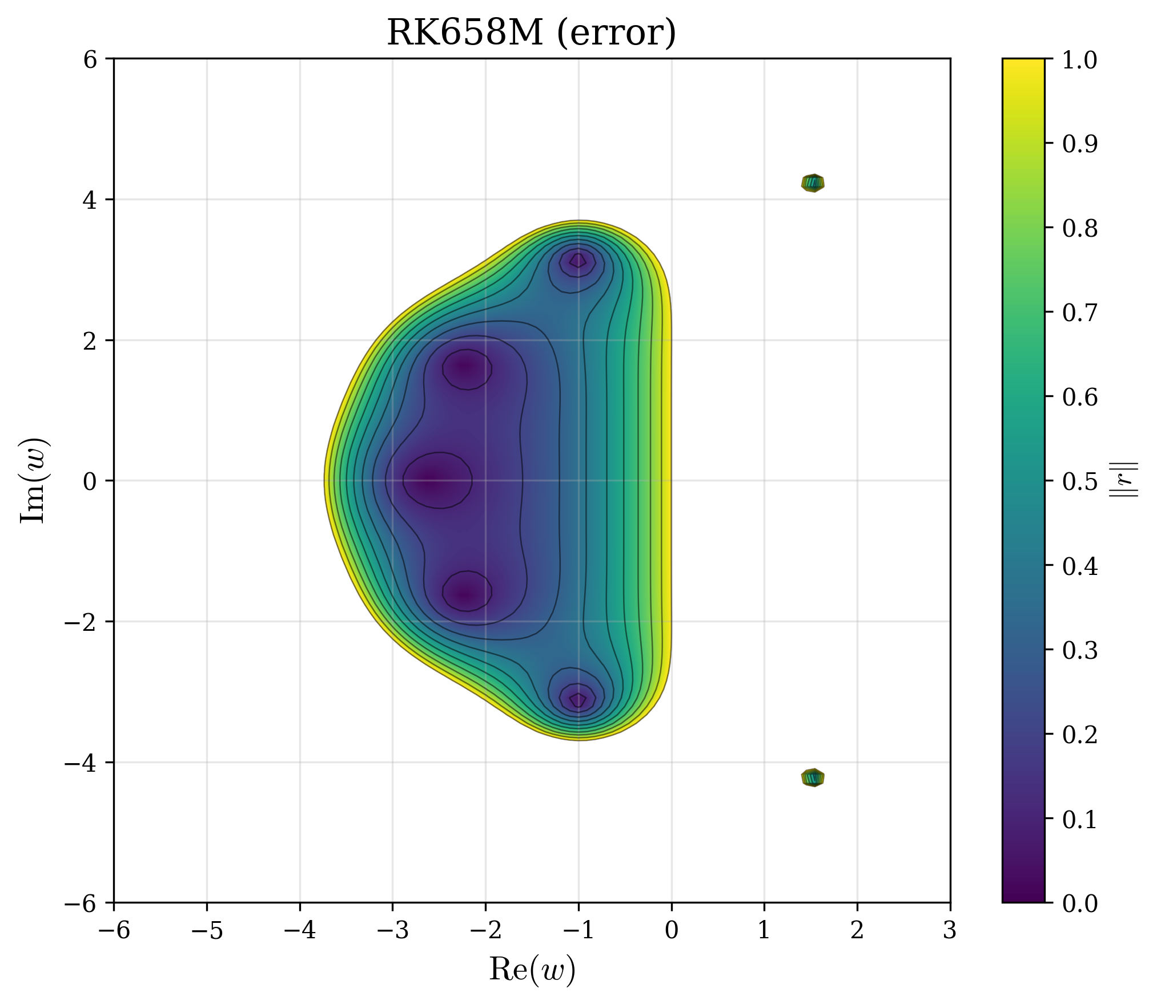
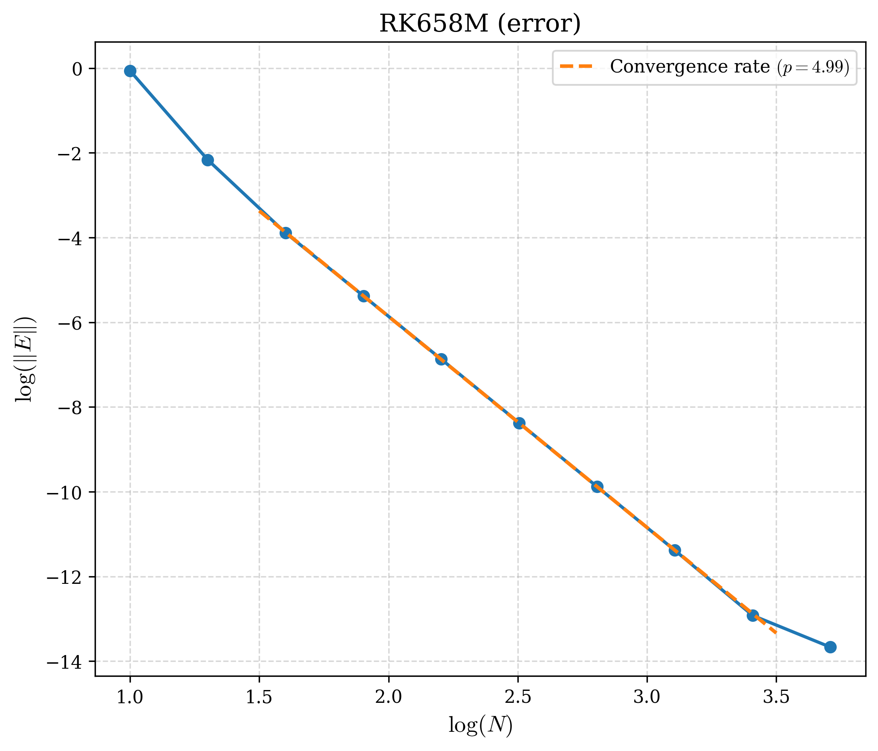
5. Esquemas temporales – RK6(5)8M

Slide 19

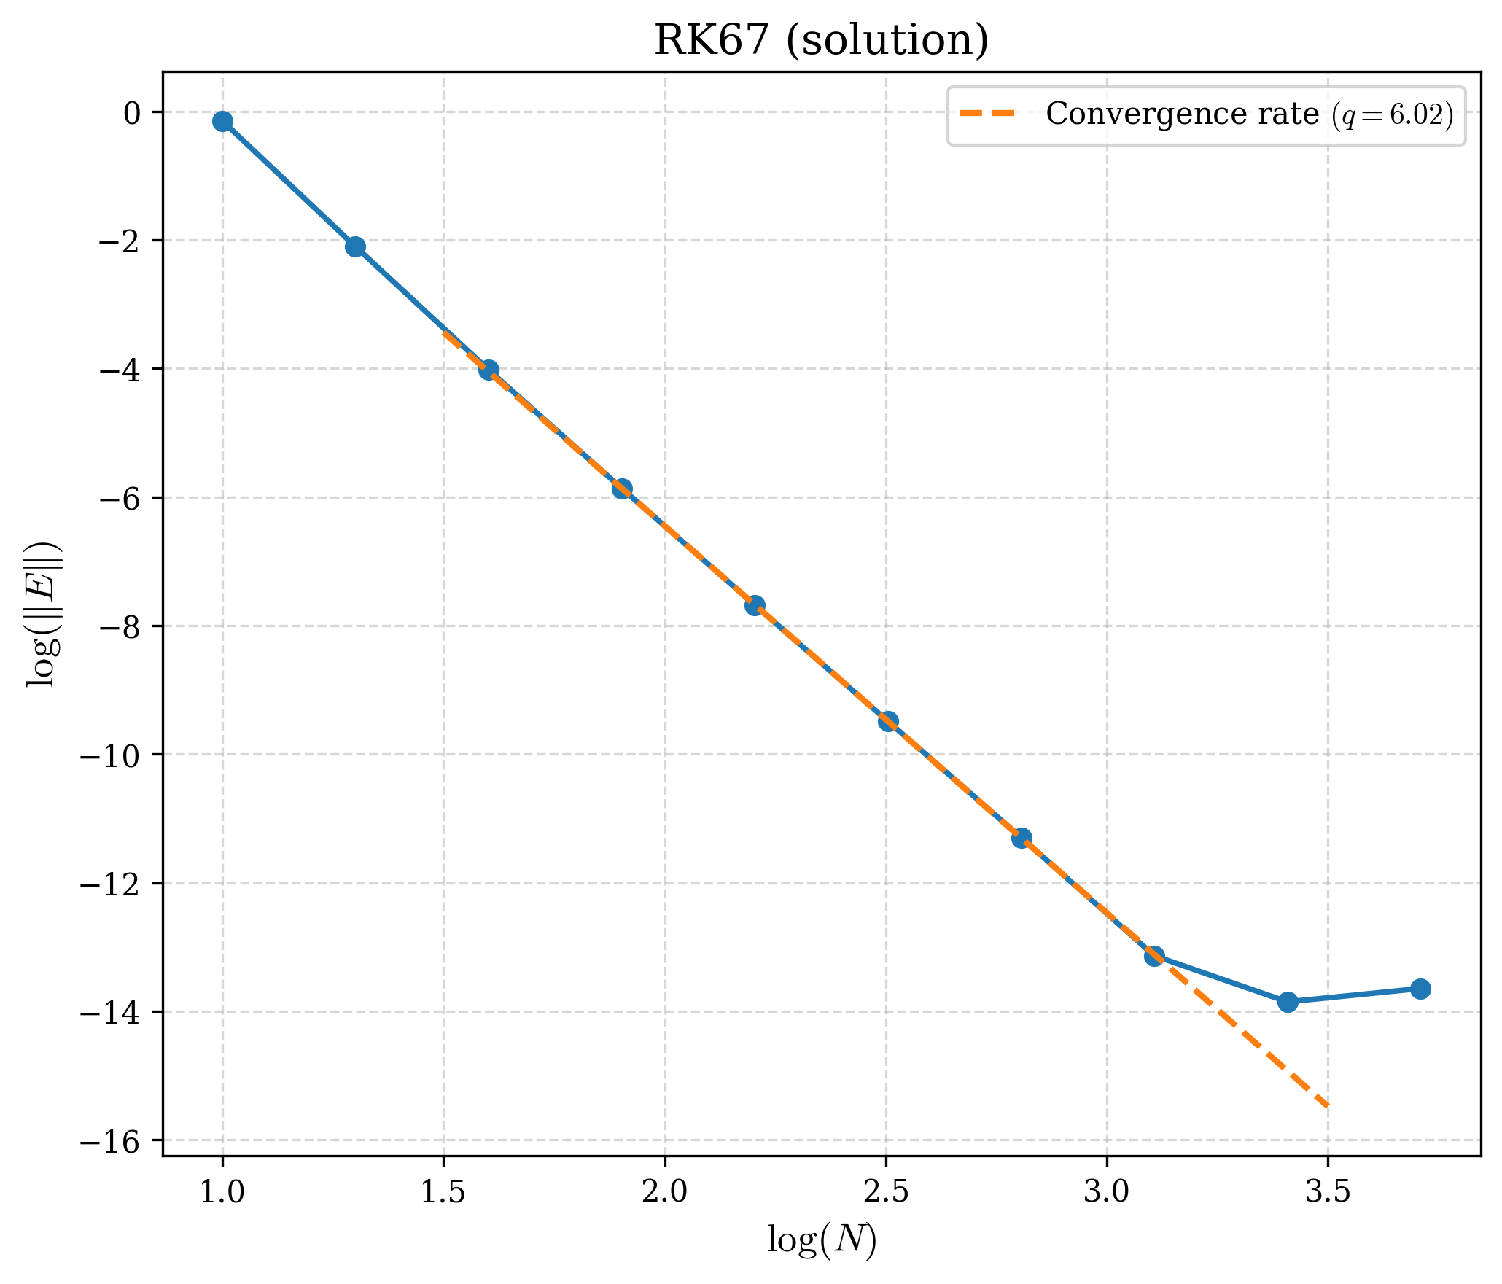
5. Esquemas temporales – RK6(7)

Slide 20
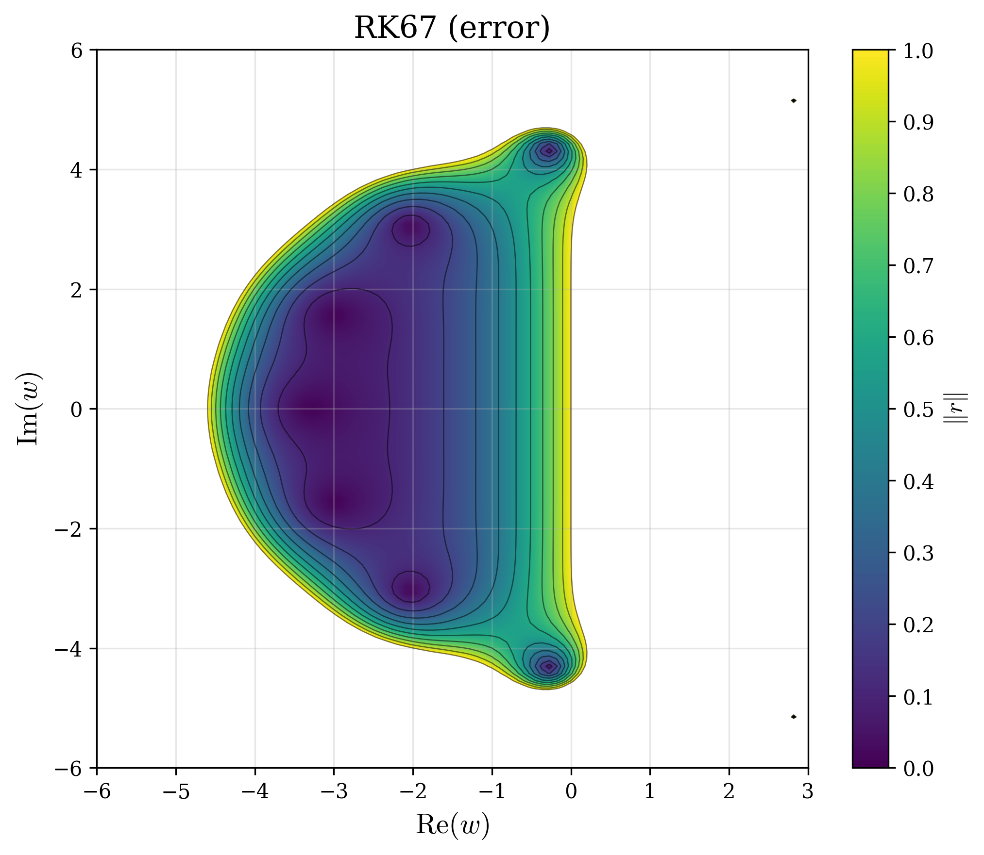
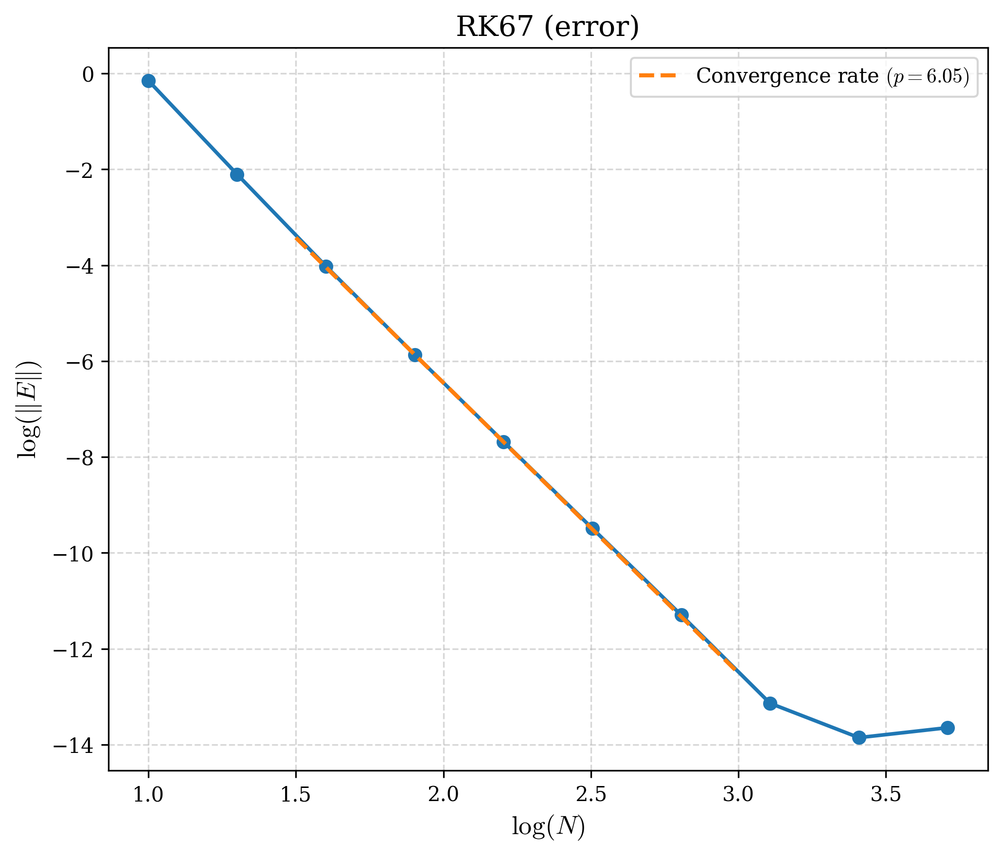
5. Esquemas temporales – RK6(7)

Slide 21
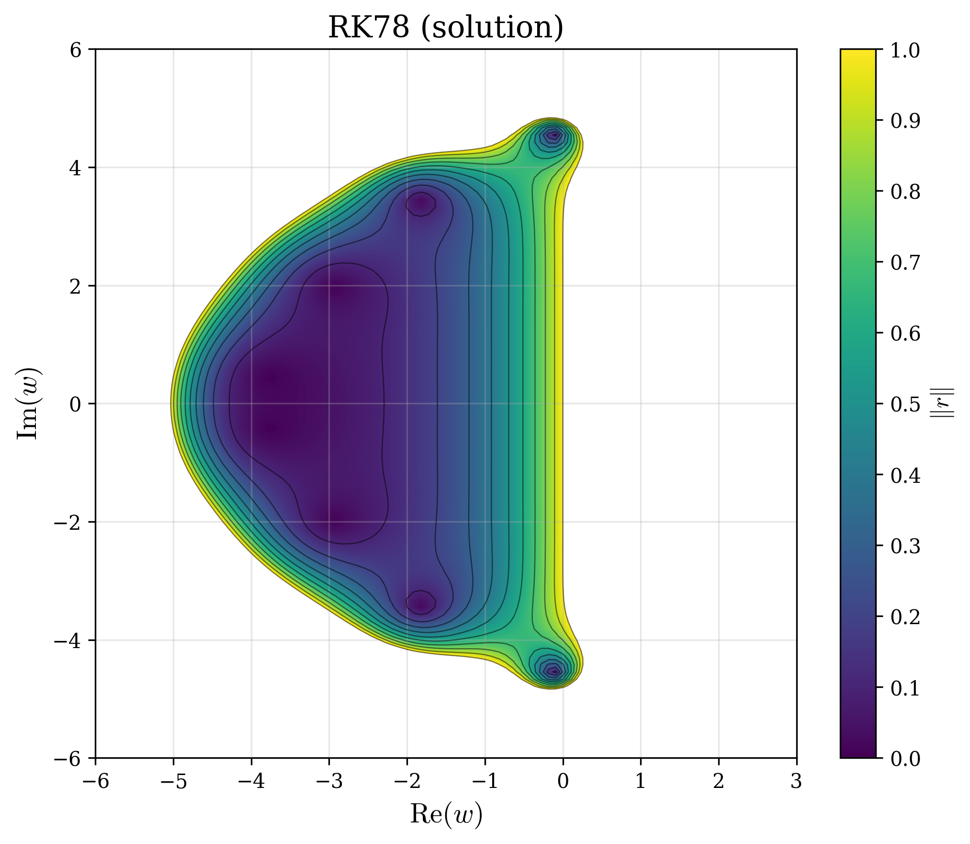
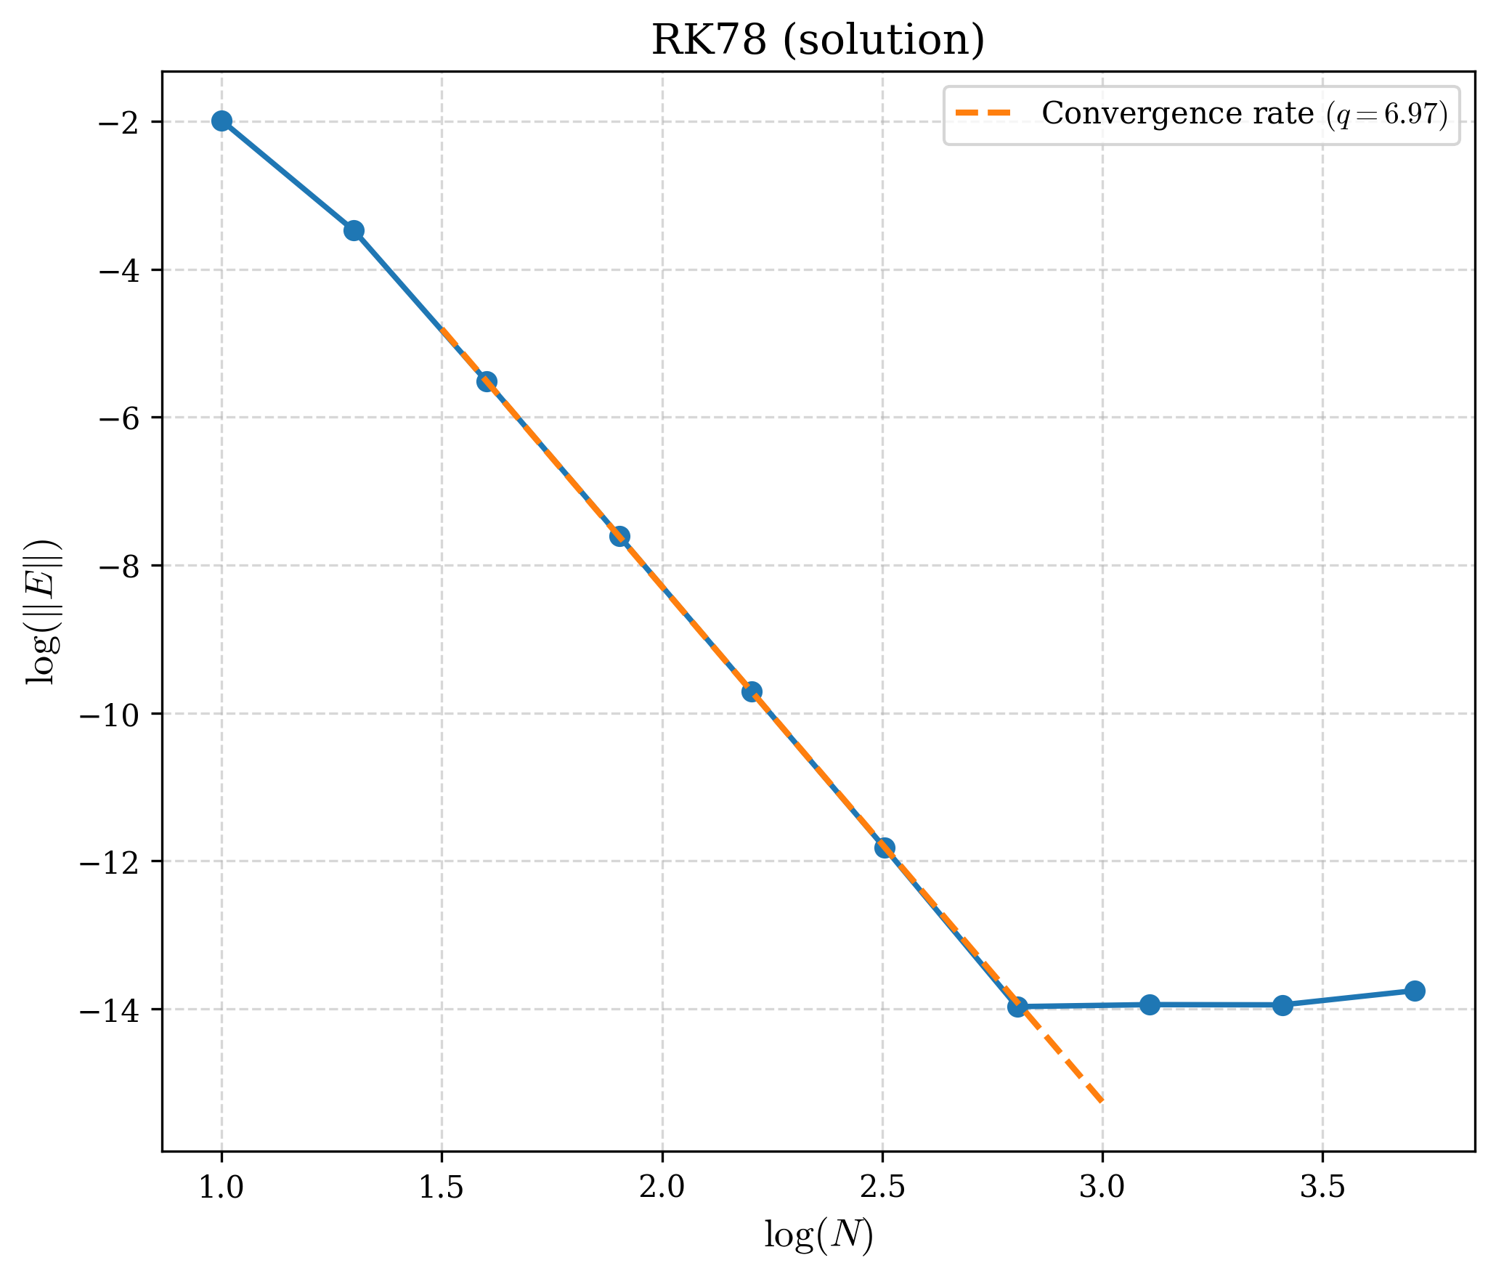
5. Esquemas temporales – RK7(8)

Slide 22
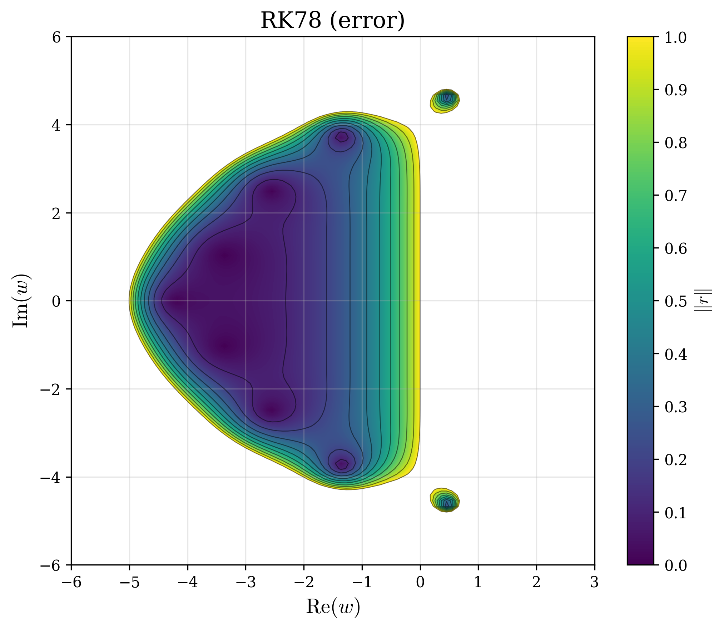
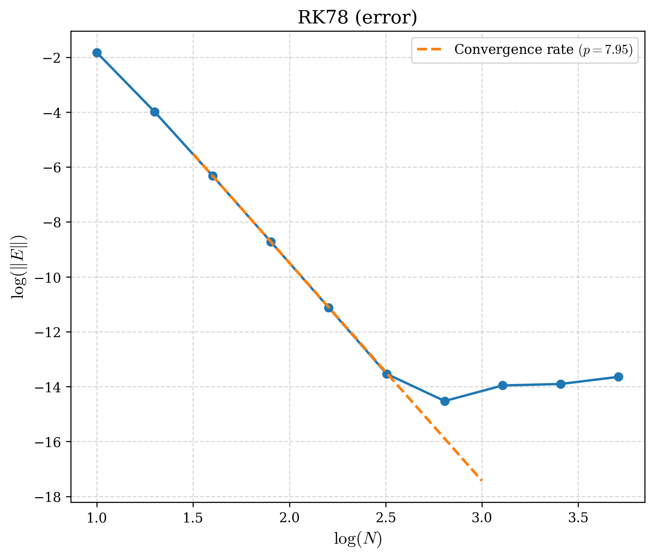
5. Esquemas temporales – RK7(8)

Slide 23
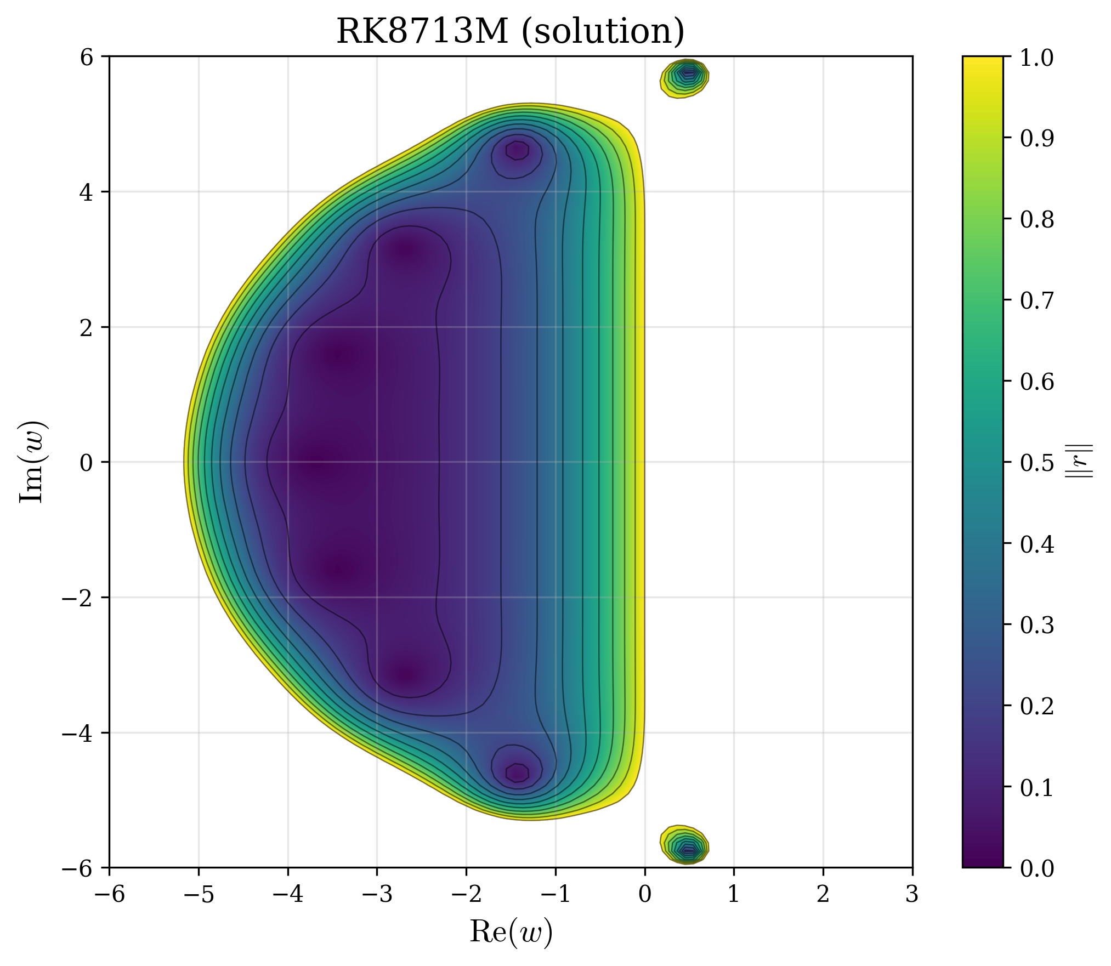
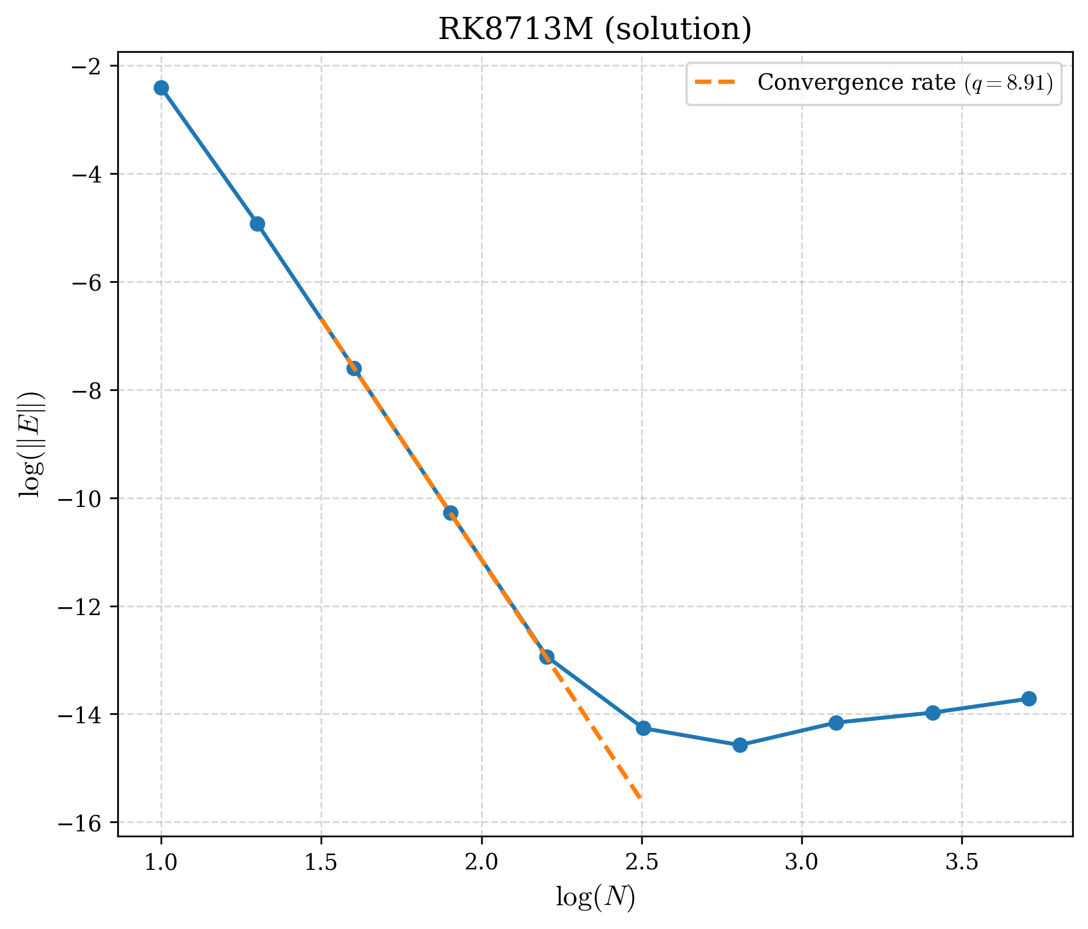
5. Esquemas temporales – RK8(7)13M

Slide 24
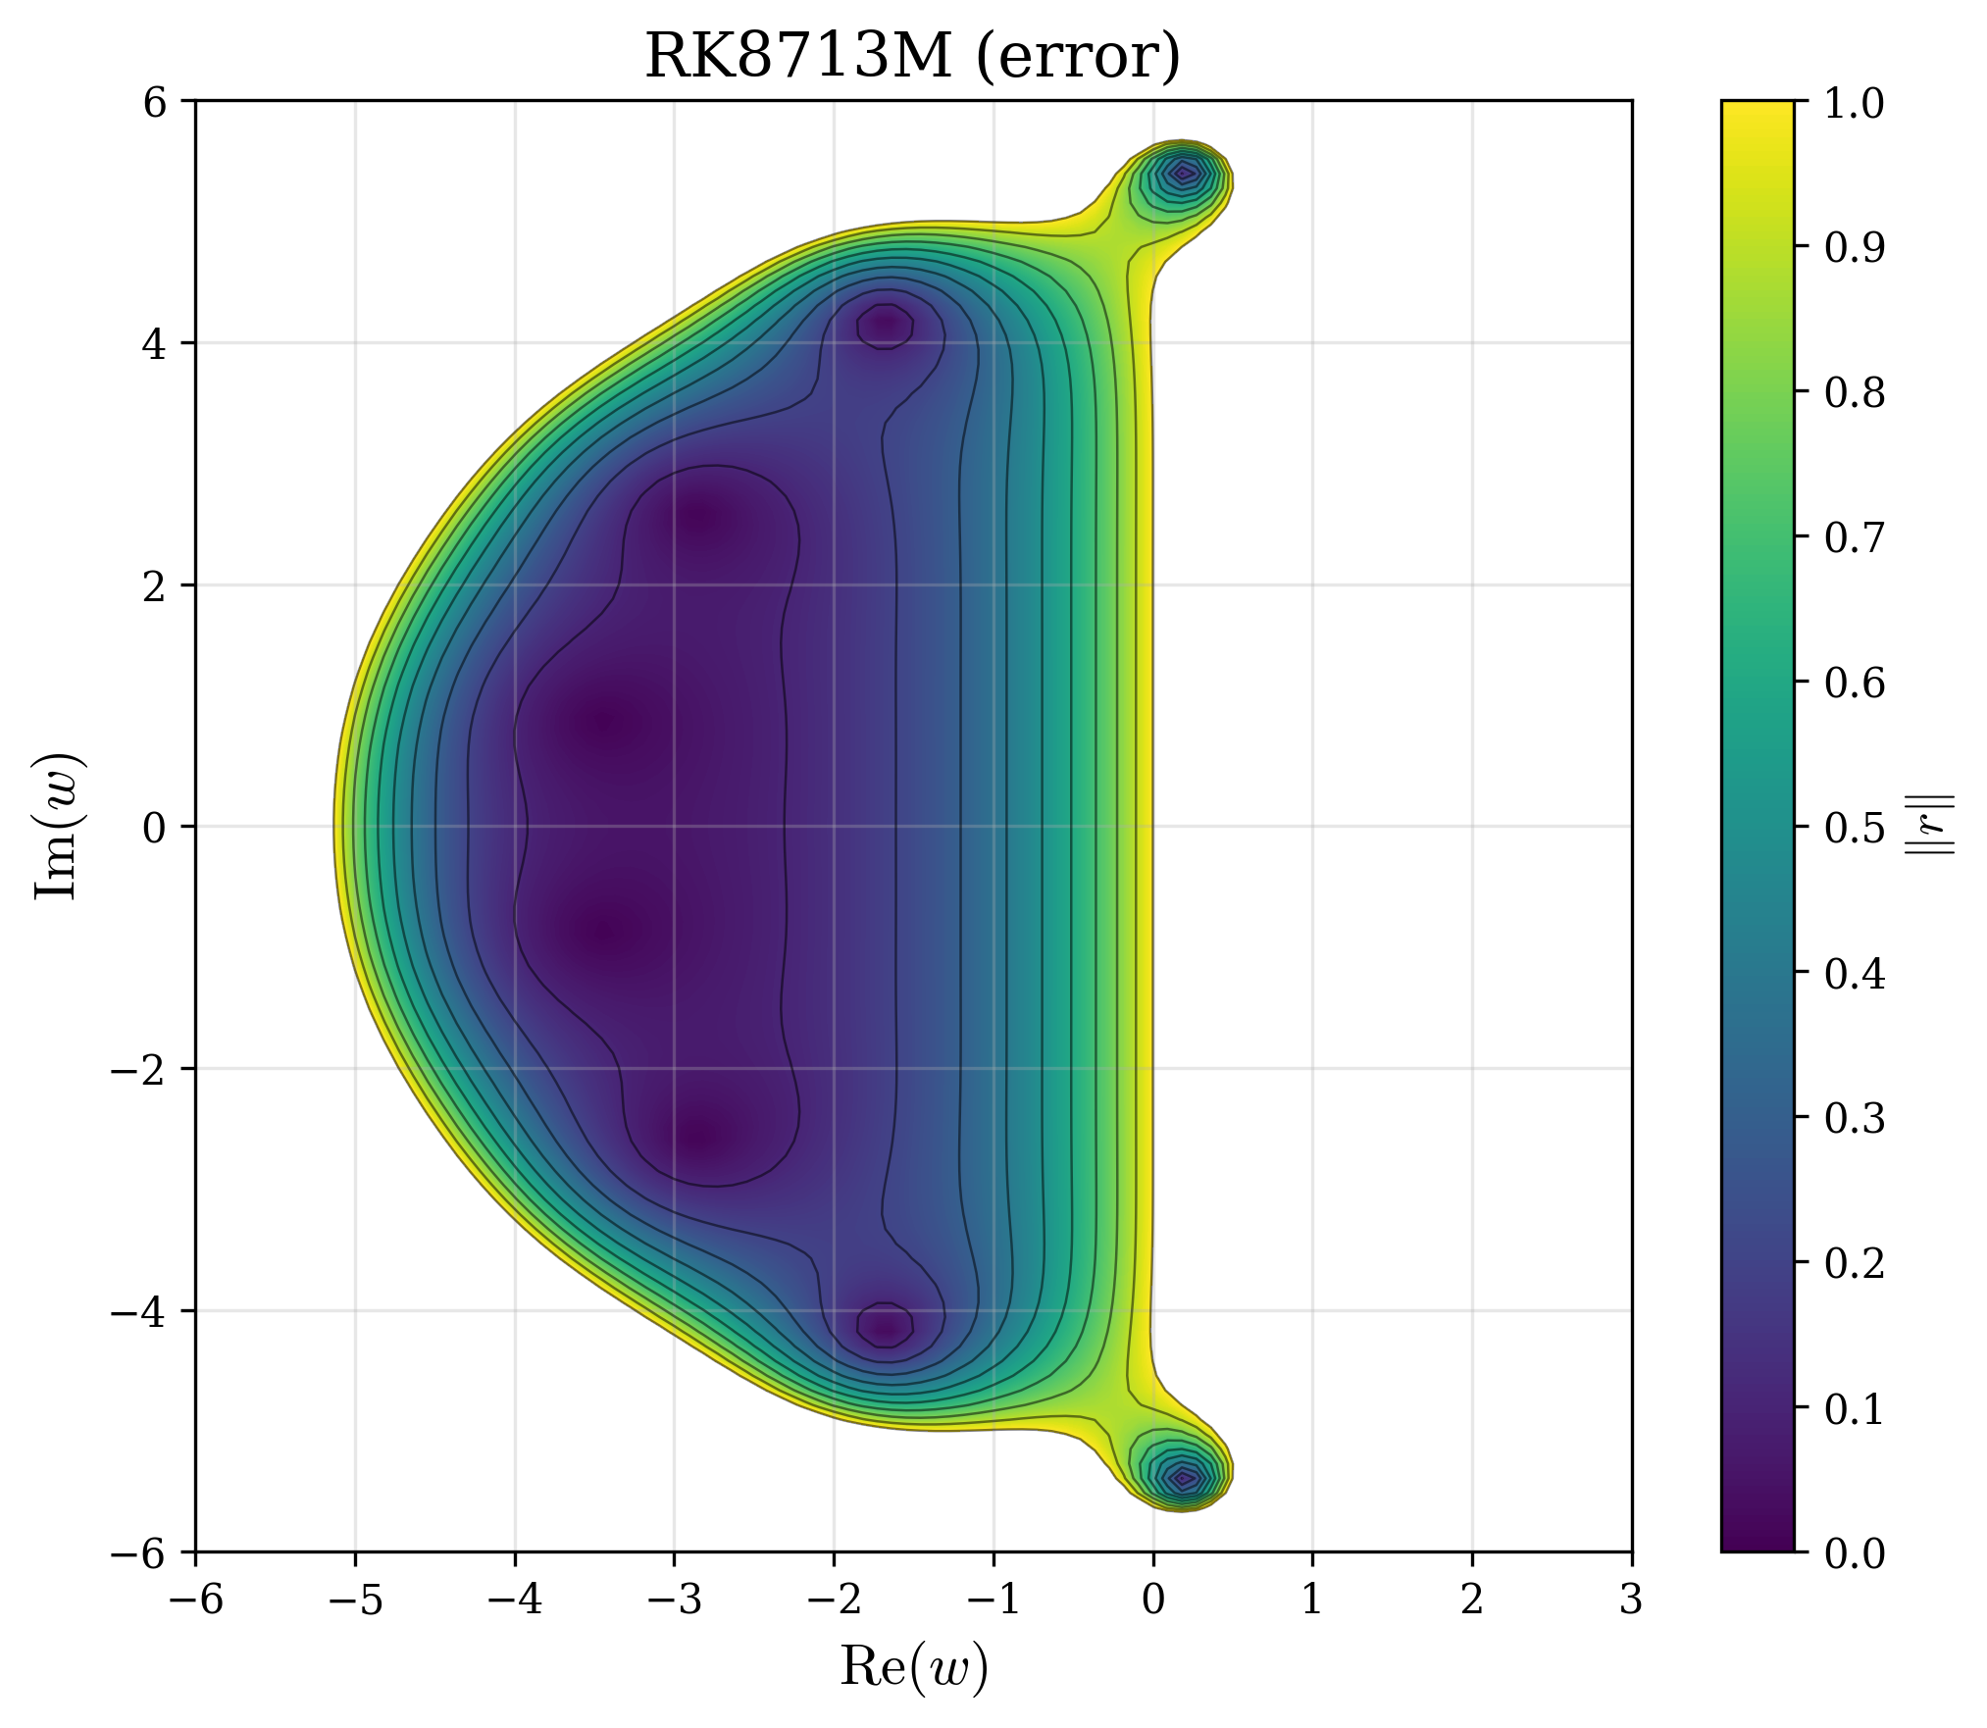
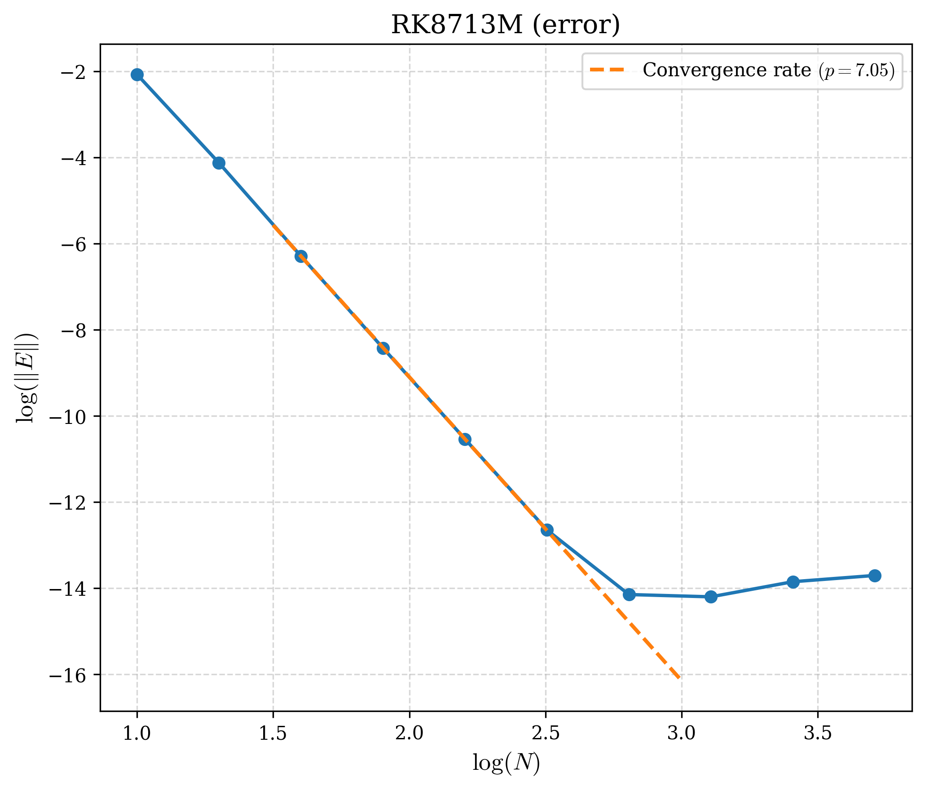
5. Esquemas temporales – RK8(7)13M

Slide 25
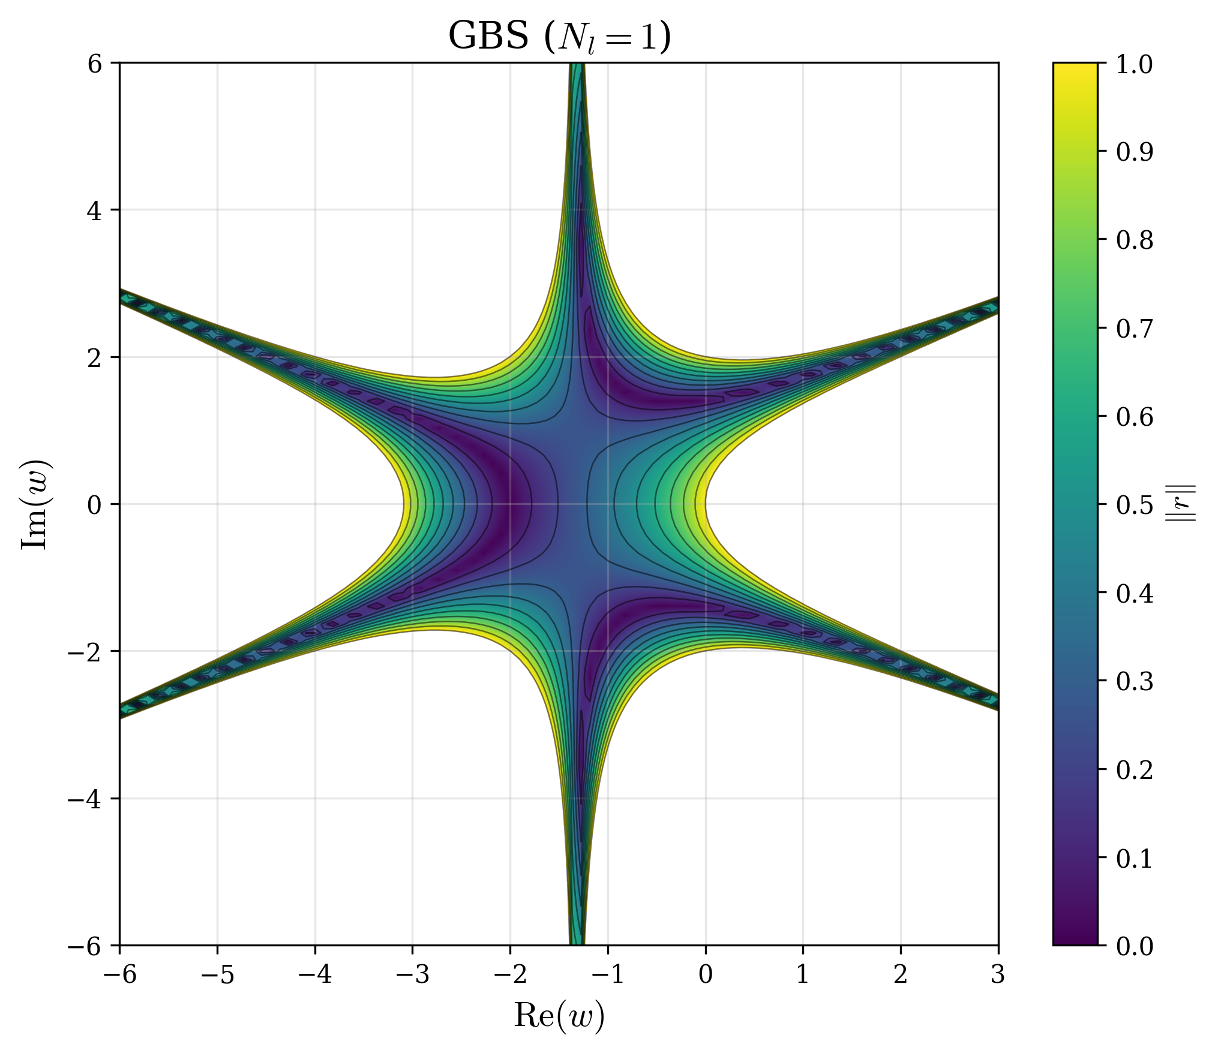
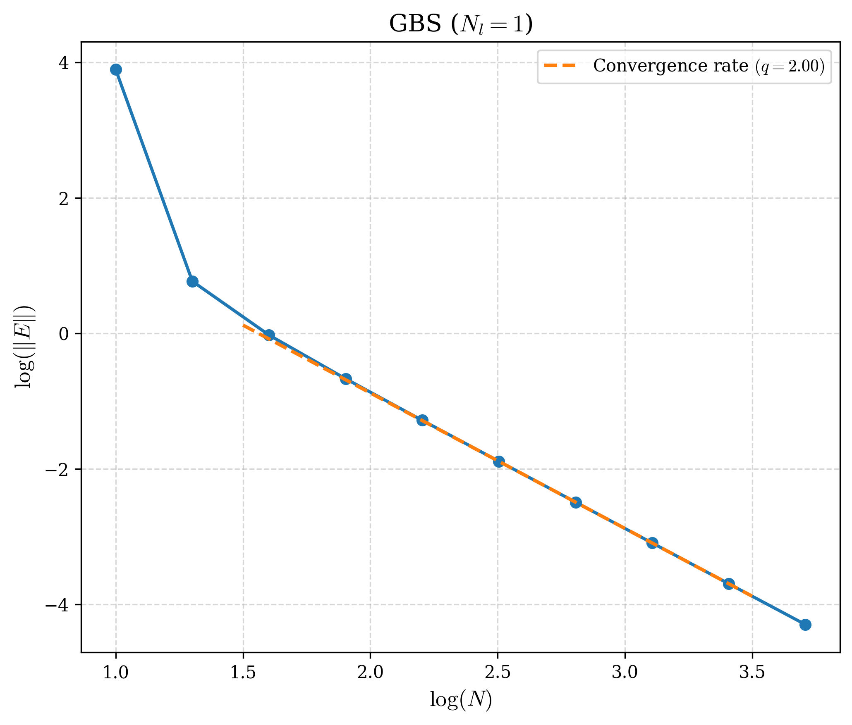
5. Esquemas temporales – GBS

Slide 26
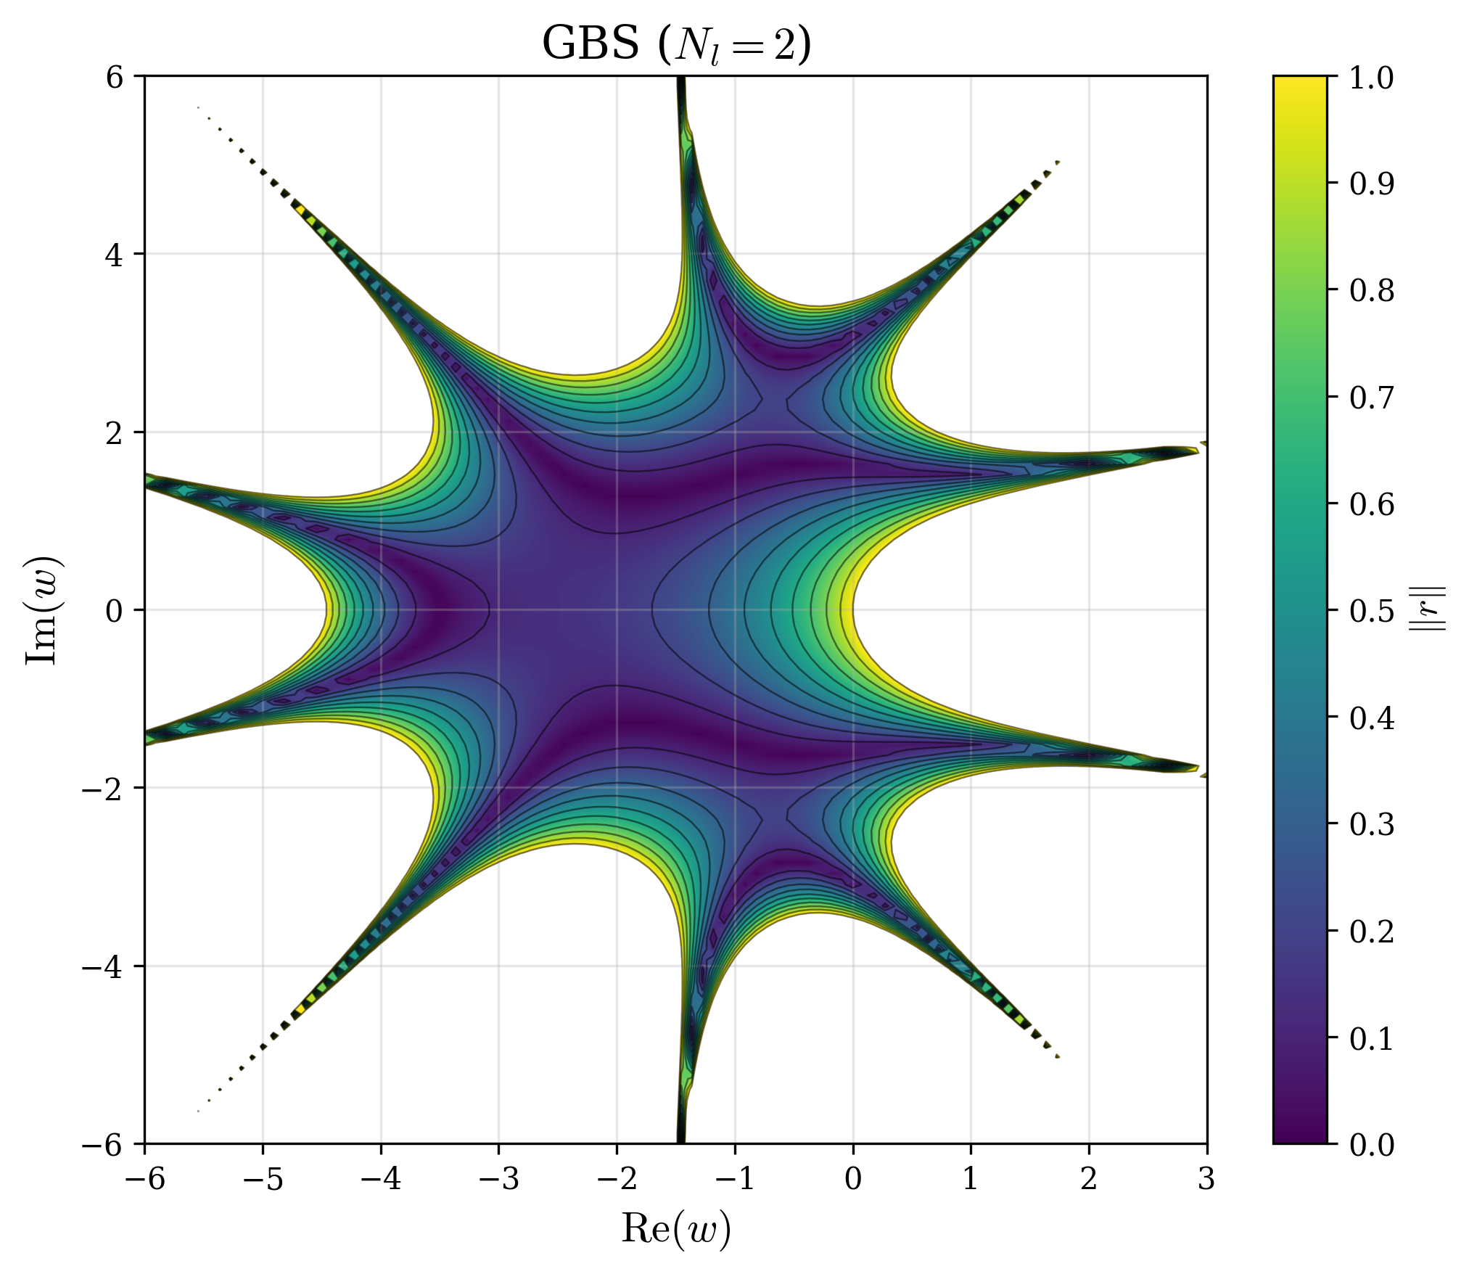

5. Esquemas temporales – GBS

Slide 27


5. Esquemas temporales – GBS

Slide 28


5. Esquemas temporales – GBS

Slide 29

5. Esquemas temporales – GBS

Slide 30
6. Arquitectura funcional - Main
main.py
Physics.py
GUI.py

Slide 31
6. Arquitectura funcional - Physics
Physics.py
stability.py
Functions:
find_Lyapunov_orbit
Lyapunov_family
Lyapunov.py
Cauchy.py
temporal_schemes.py
Butcher.py
ordinary_differential_equations.py

Slide 32
6. Arquitectura funcional - GUI
GUI.py
plotting.py
utilities.py
Config_plotting.py

Slide 33



7. Interfaz de usuario

Slide 34



8. Resultados

Slide 35



8. Resultados – Estabilidad

Slide 36
9. Conclusiones
Órbitas periódicas en puntos de Lagrange inestables.
Complejidad de selección de CI.
Órbitas planas simétricas respecto del eje X.
Herramienta sencilla para obtener y evaluar la estabilidad de órbitas de Lyapunov en el CRTBP.
Aplicaciones: Artemis o CAPSTONE.

Slide 37
Especificación del software
Explorador de órbitas de Lyapunov alrededor de puntos colineales.
Capacidad de generar condiciones iniciales de órbitas periódicas.
Posibilidad de cambiar el valor de $μ$.
Posibilidad de cambiar el valor de 𝜇.
Posibilidad de seleccionar el punto de Lagrange.
Posibilidad de utilizar diferentes esquemas numéricos.
Guardar y recuperar condiciones iniciales guardadas en archivos.
Analizar la estabilidad de las órbitas.

Slide 38

Algoritmos: Método single shooting
Objetivo: Encontrar órbitas periódicas alrededor de los puntos de Lagrange.
Explotar simetría del CRTBP en el plano $\left\{y=0\right\}$.
Solo hace falta encontrar media órbita.
Queremos encontrar $δz_{0}, δ{\dot{y}}_{0}$ tq ${\dot{x}}_{T/2}=0$, es decir, que al integrar la CI corregida la trayectoria corte el eje X perpendicularmente.

Slide 39

Método single shooting (II)
$δX\left(t_{T/2}\right)≈Φ\left(t_{\frac{T}{2}},t_{0}\right)δX\left(t_{0}\right)+\frac{∂X}{∂t}δ(\frac{T}{2})$
Operando, se obtiene el paso de corrección:
$$\left(\begin{matrix}φ_{43}−φ_{23}\frac{\ddot{x}}{\dot{y}} & φ_{45}−φ_{25}\frac{\ddot{x}}{\dot{y}} \\ φ_{63}−φ_{23}\frac{\ddot{z}}{\dot{y}} & φ_{65}−φ_{25}\frac{\ddot{z}}{\dot{y}}\end{matrix}\right)\left(\begin{matrix}δz_{0} \\ δ{\dot{y}}_{0}\end{matrix}\right)=\left(\begin{matrix}−{\dot{x}}_{T/2} \\ −{\dot{z}}_{T/2}\end{matrix}\right)$$
Luego solo hay que actualizar la CI y volver a iterar hasta alcanzar la condición de parada.

Slide 40

Estabilidad
Matriz de monodromía, $M=Φ(T)$: Solución del problema variacional en el periodo de la órbita, $T$.
Calcular los autovectores de $M$: $Spec\left(M\right)=\{1,1,λ,\frac{1}{λ},\overline{λ}, \frac{1}{\overline{λ}}\}$
Índice de estabilidad: $s_{j}=\frac{1}{2}(λ_{j}+\frac{1}{λ_{j}})$.
Órbita inestable si $\left|λ\right|>1$.
Marginalmente estable si $\left|λ\right|=1$.
Estable si $\left|λ\right|<1$.

Slide 41

Introducción
Consiste en el desarrollo de una herramienta para analizar la dinámica del problema de los tres cuerpos, esencial para comprender las órbitas en los Puntos de Lagrange utilizadas en misiones reales

Slide 42
El problema circular restringido de los tres cuerpos (II)
Puntos de Lagrange: 5 puntos de equilibrio.
3 en el eje X, 2 formando un triángulo equilátero con los primarios.
Los colineales son tipo silla x silla x centro.
Posiciones dependen de μ.

